Slide 1

云计算操作系统 Operating System of Cloud Computing

Slide 2
分布式系统的基础知识
大数据技术的需求是推动分布式系统发展的一大动力。大数据存储技术的演变最初源于互联网公司的大规模分布式存储系统。与传统的高端服务器、高端存储器和高端处理器不同的是，互联网公司的分布式存储系统由数量众多的、低成本和高性价比的普通PC服务器通过网络连接而成。互联网的业务发展很快，而且注重成本，这就使得存储系统不能依靠传统的纵向扩展的方式，即先买小型机，不够时再买中型机，甚至大型机。互联网后端的分布式系统要求支持横向扩展，即通过增加普通PC服务器来提高系统的整体处理能力。普通PC服务器性价比高，故障率也高，需要在软件层面实现自动容错，保证数据的一致性。另外，随着服务器的不断加入，需要能够在软件层面实现自动负载均衡，使系统的处理能力得到线性扩展。

Slide 3
分布式系统的特性
乔治·库鲁里斯（George Coulouris）是《分布式系统：概念与设计》（Distributed Systems:Concepts and Design）一书的作者，曾是剑桥大学的高级研究员。他曾经对分布式系统下了一个简单的定义：你会知道系统当中的某台计算机崩溃或停止运行了，但是你的软件却永远不会。这句话虽然简单，但是却道出了分布式系统的关键特性。分布式系统的特性包括容错性、高可扩展性、开放性、并发处理能力和透明性。

Slide 4
分布式存储系统实例：Apache Hadoop
Hadoop是由Apache基金会开发的分布式存储与计算框架。用户不需要了解底层的分布式计算原理就可以轻松开发出分布式计算程序，可以充分利用集群中闲置的计算资源，将集群的真正威力调动起来。
Hadoop由两个重要模块组成。一个是Hadoop分布式文件系统（Hadoop Distributed File System），顾名思义，就是一个分布式的文件系统，可以将文件数据分布式地存储在集群中的不同节点上。另一个是MapReduce系统，是一个针对大量数据的分布式计算系统。

Slide 5
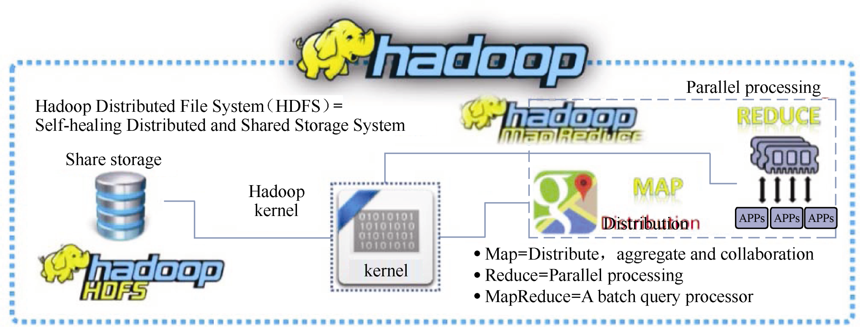
图2.13 Hadoop的核心组成

Slide 6
1．关于Apache Hadoop
Hadoop的思路来自谷歌提出的MapReduce分布式计算框架。谷歌的MapReduce框架可以把一个应用程序分解为许多并行计算指令，跨越大量的计算节点运行非常巨大的数据集。而Hadoop的MapReduce则是对谷歌MapReduce的开源实现。另一方面其分布式文件系统则是谷歌的GFS的开源实现。
Hadoop原本是Apache Nutch中的一个子项目。后来Apache将MapReduce模块与Nutch Distributed File System（NDFS）单独抽离出来成为一个顶级项目。
Hadoop已经成为目前世界上最流行的分布式计算框架之一，Apache也建立了不少与Hadoop相关的项目，如HBase、Cassandra、Avro、Hive、Mahout等项目。

Slide 7
2．HDFS分布式文件系统
Hadoop分布式文件系统（HDFS）是一个主从式的分布式文件系统，是GFS的一种开源实现。HDFS可以利用大量廉价存储器组成分布式存储集群，取代昂贵的集中式磁盘存储阵列。而HDFS集群由一个NameNode和多个DataNode组成，除此之外还有用于热备份的Secondary NameNode，防止集群出现单点故障。

Slide 8
2．HDFS分布式文件系统
（1）NameNode
NameNode是整个集群的管理者。它并不存储数据本身，而负责存储文件系统的元数据。它负责管理文件系统名称空间，并控制外部客户端对文件系统的访问。
NameNode决定如何将文件内容映射到DataNode的数据块上。此外，实际数据传输并不会经过NameNode，而会让对应的DataNode接收实际数据，并处理分布式存储系统的负载均衡问题。
整个文件系统只有一个NameNode，因此很明显集群可能会出现单点故障，这点需要利用Secondary NameNode来解决问题。

Slide 9
2．HDFS分布式文件系统
（2）Secondary NameNode
Secondary NameNode是NameNode的备份节点，HDFS会将NameNode的数据实时备份到Secondary NameNode上，当NameNode宕机需要重启时，则可以利用Secondary NameNode中的数据加快NameNode的重启恢复速度。

Slide 10
2．HDFS分布式文件系统
（3）DataNode
DataNode是实际的数据存储节点，负责相应NameNode创建、删除和复制块的命令。NameNode会读取来自DataNode的心跳信息，以此判断DataNode是否存活。同一份数据会以多份副本存储在不同的DataNode上，一旦某一个DataNode宕机，NameNode会立即采取手段来处理问题。

Slide 11
2．HDFS分布式文件系统
（4）MapReduce模型
MapReduce既是Hadoop中的模块，也是一个计算模型。用户需要自己将算法划分成Map和Reduce两个阶段。首先将数据划分为小块的数据，将数据分配到不同计算节点的Map任务中计算，然后将计算结果汇总到Reduce节点中进行合并，得出最终结果。
MapReduce系统也是主从式的计算系统。在使用YARN后，每个集群有一个Resource-Manager，用于管理整个集群。集群中每个计算节点都有一个NodeManager，负责管理某个节点的容器并监视其资源使用。每个应用程序由一个MRAppMaster进行管理。

Slide 12
3．Apache Hadoop特性
（1）高可靠性：Apache Hadoop可以可靠地将数据存储到节点上。
（2）高可扩展性：Apache Hadoop的存储和计算节点可以快速扩展，并自动进行负载均衡。
（3）高效性：一方面Apache Hadoop会自动在各个节点之间动态调动数据，保证每个节点存储均衡，另一方面读取数据时我们可以从不同节点并行读取，提高数据读取的速度。
（4）高容错性：Apache Hadoop会将数据冗余存储在不同节点上，保证数据容错性，计算任务失败时也会自动重新分配任务。
（5）低成本：Apache Hadoop是开源软件，可以节省商业软件的购买成本。同时，Apache Hadoop可以用廉价节点组成的集群取代昂贵的超级计算机，从而可以节省硬件成本。

Slide 13
分布式存储系统
分布式存储系统大致可分为5个子方向：结构化存储、非结构化存储、半结构化存储、In-memory 存储及NewSQL。
除了这5个子方向之外，分布式存储系统还有一系列的理论、算法、技术作为支撑，例如 Paxos、CAP理论、一致性散列、时钟技术、2PC、3PC等。

Slide 14
1．结构化存储
结构化存储的历史非常古老，典型的场景就是事务处理系统或者关系型数据库（RDBMS）。传统的结构化存储都是从单机做起的，例如大家耳熟能详的MySQL。MySQL的成长史就是互联网的成长史。除了MySQL之外，PostgreSQL也是近年来势头非常强劲的一个RDBMS。传统的结构化存储系统强调以下内容。
 结构化的数据（例如关系表）；
 强一致性（例如银行系统，电商系统等场景）；
 随机访问（索引、增删查改、SQL）。

Slide 15
2．非结构化存储
与结构化存储不同的是，非结构化存储强调的是高可扩展性，典型的系统就是分布式文件系统。分布式文件系统也是一个很老的研究话题，例如20世纪70年代的Xerox Alto，80年代的NFS、AFS，90年代的xFS等。然而，这些早期的分布式文件系统只是起到了网络磁盘的作用，其最大的问题就是不支持容错和错误恢复。而Google在2003年SOSP会议上推出的GFS（Google File System）则走出了里程碑的一步，其开源实现对应为HDFS。

Slide 16
3．半结构化存储
半结构化存储的提出是为了解决结非结构化存储系统随机访问性能差的问题。我们通常会听到一些流行的名词，例如NoSQL、Key-Value Store，包括对象存储等。这些都属于半结构化存储研究的领域，其中以NoSQL的发展势头最为强劲。NoSQL系统既有分布式文件系统所具有的可扩展性，又有结构化存储系统的随机访问能力（例如随机操作），系统在设计时通常选择简单键值（K-V）进行存储，抛弃了传统RDBMS里复杂SQL查询及ACID事务。

Slide 17
4．In-memory存储
随着业务的并发越来越高，存储系统对低延迟的要求也越来越高。同时由于摩尔定律以及内存的价格不断下降，基于内存的存储系统也开始普及。顾名思义，In-memory存储就是将数据存储在内存中，从而获得读写的高性能。比较有名的系统包括Memcached和Redis。这些基于K-V键值系统的主要目的是为基于磁盘的存储系统做缓存。还有一些偏向于内存计算的系统，例如Distributed shared memory、RamCloud、Tachyon（Alluxio）项目等。

Slide 18
5．NewSQL
前面介绍结构化存储时提到，单机RDBMS系统在可扩展性上面临着巨大的挑战，然而NoSQL不能很好的支持关系模型。那有没有一种系统能兼备RDBMS的特性（例如，完整的SQL支持、ACID事务支持），又能像NoSQL系统那样具有强大的可扩展能力呢？2012年Google在OSDI会议上发表的Spanner，以及2013年在SIGMOD会议上发表的F1，让业界第一次看到了关系模型和NoSQL在超大规模数据中心上融合的可能性。不过由于这些系统大都过于复杂，没有工业界大公司的支持还是很难做出来的。

Slide 19
分布式计算系统
分布式计算和并行计算一样吗？
可以这样认为：
 传统的并行计算的要求：投入更多机器，数据大小不变，计算速度更快。
 分布式计算的要求：投入更多的机器，能处理更大的数据。

Slide 20
1．传统基于消息的系统
这类系统里比较有代表性的就是MPI（Message Passing Interface）。目前比较流行的两个MPI实现是MPICH2和OpenMPI。MPI这个框架非常灵活，对程序的结构几乎没有太多约束，以至于人们有时把MPI称为一组接口API，而不是系统框架。MPI除了提供消息传递接口之外，其框架还实现了资源管理和分配，以及调度的功能。除此之外，MPI在高性能计算里也被广泛使用，通常可以和 Infiniband 这样的高速网络无缝结合。

Slide 21
2．MapReduce家族系统
这一类系统又称作Dataflow系统，其中以Hadoop MapReduce和Spark为代表。其实在学术界有很多类似的系统，例如Dryad、Twister等。这一类系统的特点是将计算抽象成为高层操作，例如像Map、Reduce、Filter这样的函数式算子，将算子组合成有向无环图DAG，然后由后端的调度引擎进行并行化调度。其中，MapReduce系统属于比较简单的DAG，只有Map和reduce两层节点。MapReduce这样的系统之所以可以扩展到超大规模的集群上运行，就是因为其完备的容错机制。在Hadoop社区还有很多基于MapReduce框架的衍生产品，例如Hive（一种并行数据库OLAP）、Pig（交互式数据操作）等。

Slide 22
3．图计算系统
图计算系统是分布式计算的另一个分支，这些系统都是把计算过程抽象成图，然后在不同节点分布式执行，例如PageRank这样的任务，很适合用图计算系统来表示。
大数据图是无法使用单台机器进行处理的，如果对大图数据进行并行处理，对于每一个顶点之间都是连通的图来讲，难以分割成若干完全独立的子图进行独立的并行处理。即使可以分割，也会面临并行机器的协同处理，以及将最后的处理结果进行合并等一系列问题。这需要图数据处理系统选取合适的图分割以及图计算模型来迎接挑战并解决问题。

Slide 23
4．基于状态的系统
这一类系统主要包括2010年在OSDI会议上推出的Piccolo，以及后来2012年在NIPS会议上 Google推出的开源机器学习系统DistBelief，再到后来被机器学习领域广泛应用的参数服务器（Parameter Server）架构。

Slide 24
5．实时流处理系统
实时流处理系统是为高效实时地处理流式数据而提供服务的，更关注数据处理的实时性，能够更加快速地为决策提供支持。流处理是由复杂事件处理（CEP）发展而来的，流处理模式包括两种：连续查询处理模式、可扩展数据流模式。

Slide 25
分布式资源管理系统
从支持离线处理的MapReduce，到支持在线处理的Storm，从迭代式计算框架Spark到流式处理框架S4，各种框架诞生于不同的公司或者实验室，它们各有所长，各自解决了某一类应用问题。而在大部分互联网公司中，这几种框架可能都会采用，例如对于搜索引擎公司，可能的技术方案如下：网页建索引采用MapReduce框架，自然语言处理/数据挖掘采用Spark（网页PageRank计算、聚类分类算法等），对性能要求很高的数据挖掘算法用MPI等。考虑到资源利用率、运维成本、数据共享等因素，公司一般希望将所有这些框架部署到一个公共的集群中，让它们共享集群的资源，并对资源进行统一使用，这样，便诞生了资源统一管理与调度平台，典型的代表是Mesos和YARN。

Slide 26
资源统一管理和调度平台具有以下特点：
1．支持多种计算框架
2．扩展性
3．容错性
4．高资源利用率
5．细粒度的资源分配

Slide 27
网格系统
网格是一种能够将多组织拥有和管理的计算机、网络、数据库和科学仪器综合协同使用的基础设施。网格应用程序大多涉及需要跨越组织界限的可安全共享的大规模数据和/或计算资源。这使网格应用程序的管理和部署成为一项复杂的任务。在混杂的网格环境中，网格中间件为用户提供了无缝的计算能力和统一访问资源能力。目前，世界范围内已经发展有数个工具包和系统，其中大部分是学术研究项目的成果。

Slide 28
1. 网格的概念
Globus定义网格为：一种能够整合的合作使用的由多家组织所拥有和管理的高端计算机、网络、数据库、实验设备的基础设施。
由Gridbus提出一种基于效能的网格定义：网格是一类并行、分布系统，能够在运行时动态分享、选择、聚合地理散布的自治资源，依据它们的可用性、能力、性能、代价以及用户对服务质量的需求。

Slide 29
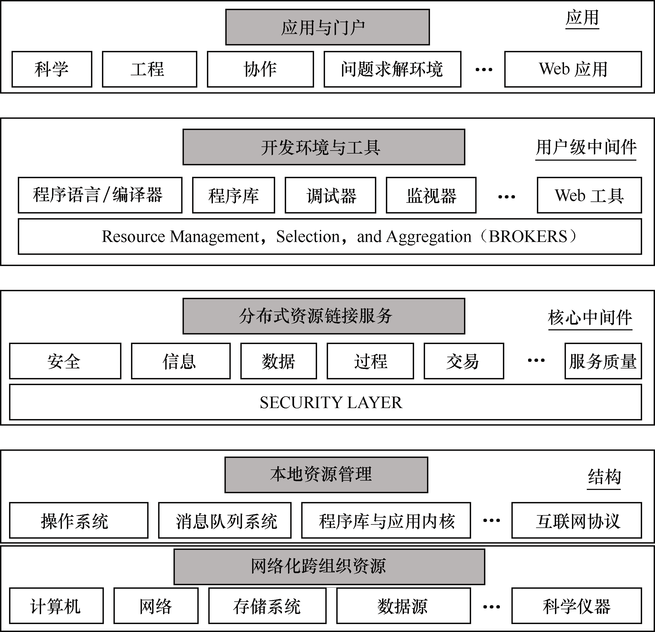
2. 网格的组成

Slide 30
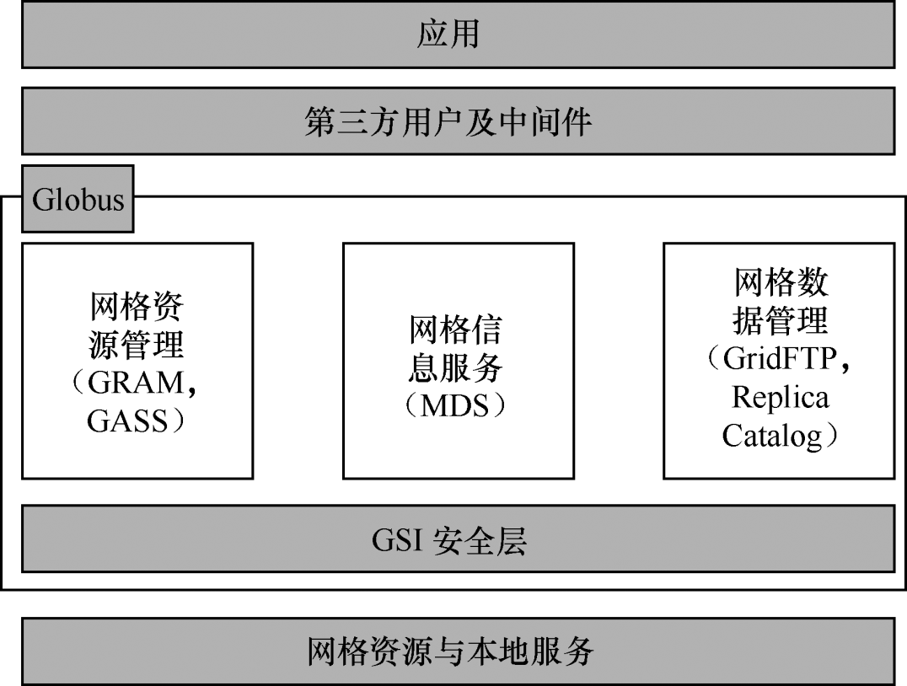
3．Globus工具包
Globus是一种研究网格环境中互操作的中间件技术，为科学和工程上的网格计算应用程序提供基本的支撑环境。它定义了构建计算网格的一组基本服务和功能，包括安全、资源管理、通信、目录管理等基本服务，被许多应用网格项目采用。

Slide 31
P2P系统
对等网络系统（Peer-to-Peer），简称P2P系统，即媒体及公众所称的“点对点系统”，是一种应用在对等者（Peer）之间分配任务和工作负载的分布式应用架构的系统。对等网络的思想是：网络的所有参与者共享他们所拥有的一部分硬件资源，包括处理器资源、存储资源和网络资源等，这些共享资源可以通过网络被其他对等者直接访问并为之提供服务和内容。

Slide 32
P2P系统性质
（1）高度分散化
（2）自组织性
（3）多管理域

Slide 33
P2P系统特点
（1）部署低门槛
（2）有机增长
（3）对故障与攻击的恢复力
（4）资源的丰富性与多样性

Slide 34
对等网络应用
（1）共享及分发文件
（2）流媒体
（3）电话
（4）志愿计算

Slide 35
透明计算
透明计算是一种用户无须感知计算机操作系统、中间件、应用程序和通信网络的具体所在，只需根据自己的需求，通过网络从所使用的各种终端设备（包括固定、移动及家庭中的各类终端设备）中选择并使用相应服务（例如计算、电话、电视、上网和娱乐等）的计算模式。

Slide 36
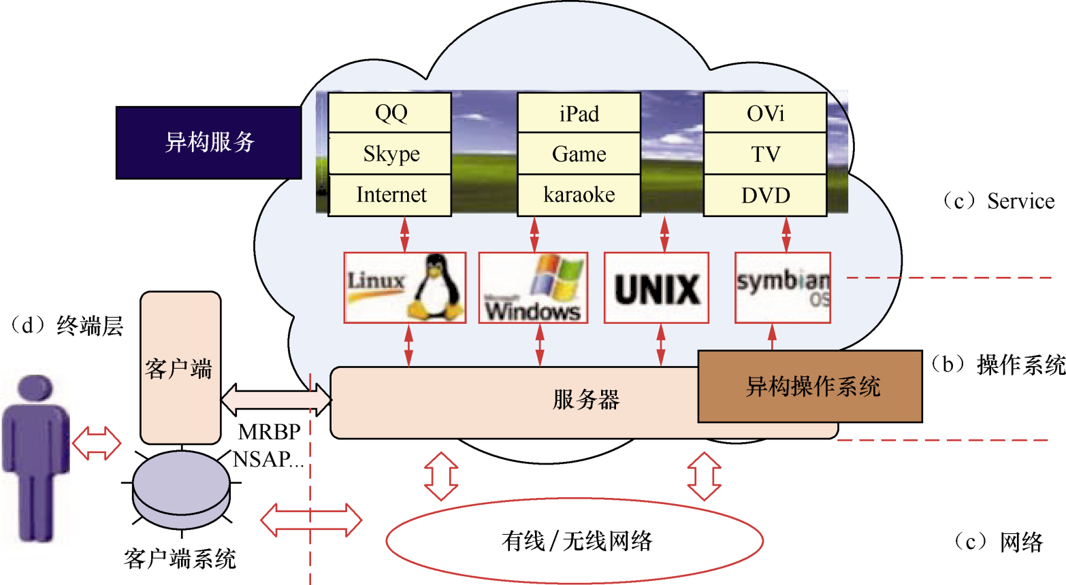
图2.20 透明计算模式

Slide 37
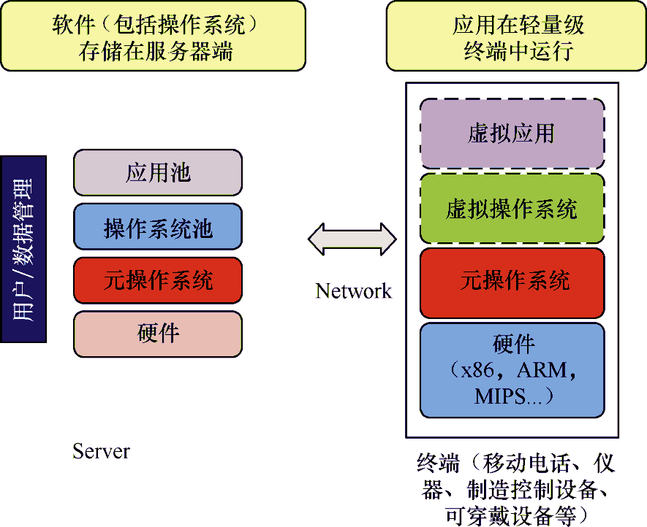
透明计算核心技术
（1）透明云架构

Slide 38
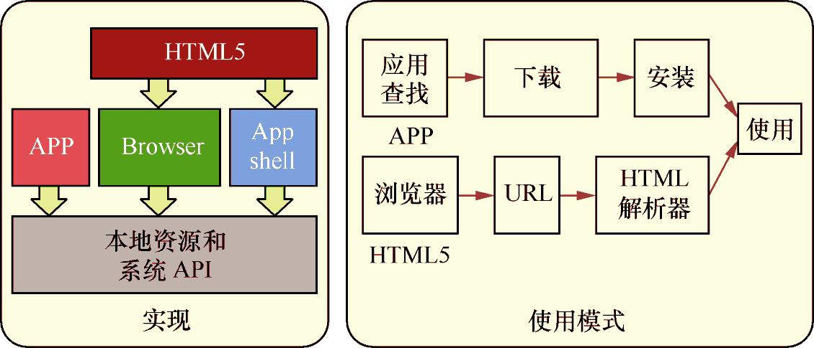
透明计算核心技术
（2）元操作系统（Meta OS）
（3）客户端实现
图2.23 HTML5与传统APP的对比

Slide 39
区块链系统
区块链（Blockchain）是一种去中心化、不可篡改、可追溯、多方共同维护的分布式数据库系统，能够将传统单方维护的仅涉及自己业务的多个孤立数据库整合在一起，分布式地存储在多方共同维护的多个节点，任何一方都无法完全控制这些数据，只能按照严格的规则和共识进行更新，从而实现了可信的多方间的信息共享和监督，避免了烦琐的人工对账，提高了业务处理效率，降低了交易成本。

Slide 40
区块链的核心特征
① 块链结构：每一块有时间戳，每一块都含有前面一块的散列加密信息，对每个交易进行验证。
② 多独立拷贝存储：区块链系统的每个节点都存储同样信息。
③ 拜占庭容错：容忍少于1/3 节点恶意作弊或被黑客攻击，系统仍然能够正常工作。

Slide 41
区块链模式
（1）模式1：①、②、③+ P2P + 挖矿。
（2）模式2：①、②、③+ P2P + 挖矿 + 默克尔-帕特里夏树（Merkel Patricia tree）

Slide 42
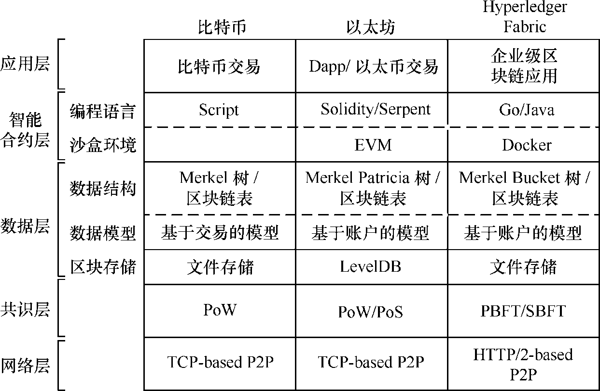
区块链体系架构

Slide 43
区块链应用
（1）数字创意的助推器
（2）万物互联的万物账簿
（3）供应链端到端防伪
（4）隐私数据保护的密码机
（5）互联网新技术

Slide 44
革命性概念：IT作为服务
云计算将所有IT资源包装为服务予以销售，也就是所谓的“IT作为服务”。绝不可以轻看IT作为服务这个概念。尽管在主机时代就是如此，但IT作为服务这种理念仍然具有颠覆性的特点。因为我们大部分人已经习惯拥有自己的IT资产，对IT资产由别人拥有这种模式抱有潜意识的抵触情绪。不过，如果仔细分析这个问题，我们就会发现，IT作为服务是顺理成章的一种自然演变。

Slide 45
云计算系统工程
好的组织需要优秀的管理者，而云计算将大量计算资源组织在一起，共同工作，那么云计算需要给出一种针对大规模系统的科学管理办法。这种方法能够解决资源组织管理过程中的各种问题。例如：在增加节点、扩大系统规模的同时，还能保证系统性能的近线性提高。在系统可能出问题的情况下，保证系统整体的稳定运行。在面临不同的业务需求时，快速重新组织资源，以新的架构适应变化。这些都要求云计算创新性地将各种技术组织起来，“调和”实现各种功能，即所谓的“系统工程”。

Slide 46
云数据中心
目前，云数据中心的构造主要有两种模式:
一种是传统模式，即建机房、布线、放置机器，然后连接起来。
还有一种数据中心是基于集装箱的数据中心。这种模式由谷歌公司首创，使用集装箱作为机房，每个集装箱里安置有上千台服务器，最多可达2500台，集装箱可以叠起或并排放置，集装箱之间通过线缆连接形成巨大的数据中心。

Slide 47
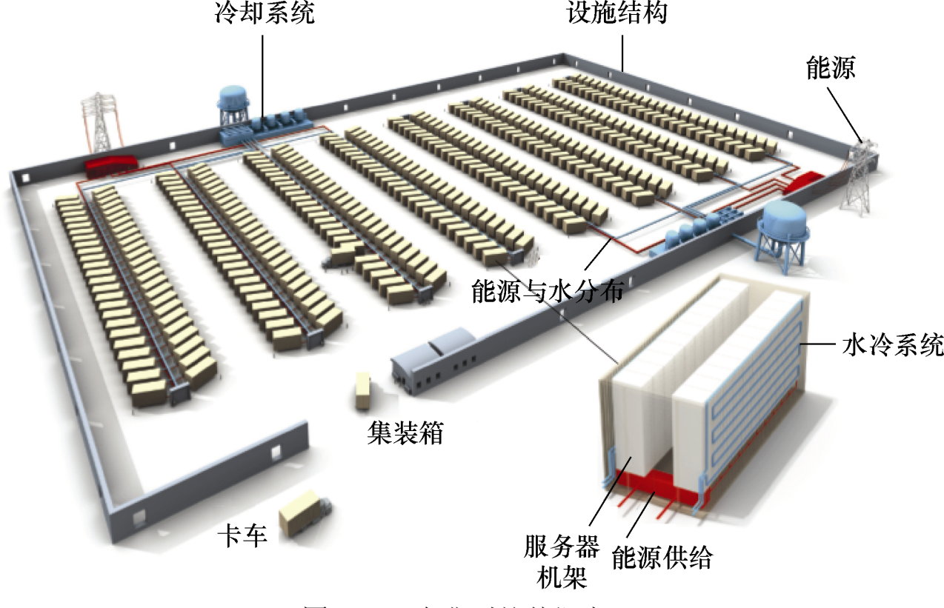
图3.1 一个典型的数据中心

Slide 48
云的工作负载模式
模式1：时开时停模式
模式2：用量迅速增长模式
模式3：瞬时暴涨模式
模式4：周期性增减模式

Slide 49
云计算的规模效应
云计算的规模效应让用户使用IT资源的门槛大为降低。用户无须制定长期投资。如果有更多的客户，则购买更多的处理能力和存储容量，支付更多的费用；如果业务有所下降，则购买较少的处理能力和存储容量，这样支付的费用将降低。云计算平台可以真正达到24小时/7天×/365天运转。

Slide 50
云计算的架构
计算架构的进化
一般云计算架构的二维视角

Slide 51
计算架构的进化
计算机出现后，计算机的软硬件都经历了长时间的演变，其中计算范式过从中央集权计算（主机计算）到客户机服务器计算，再到浏览器服务器计算，再到混合计算模式。不同的计算范式对应的是不同的计算架构，而每一种计算架构都与其所在的历史时期相符合。

Slide 52
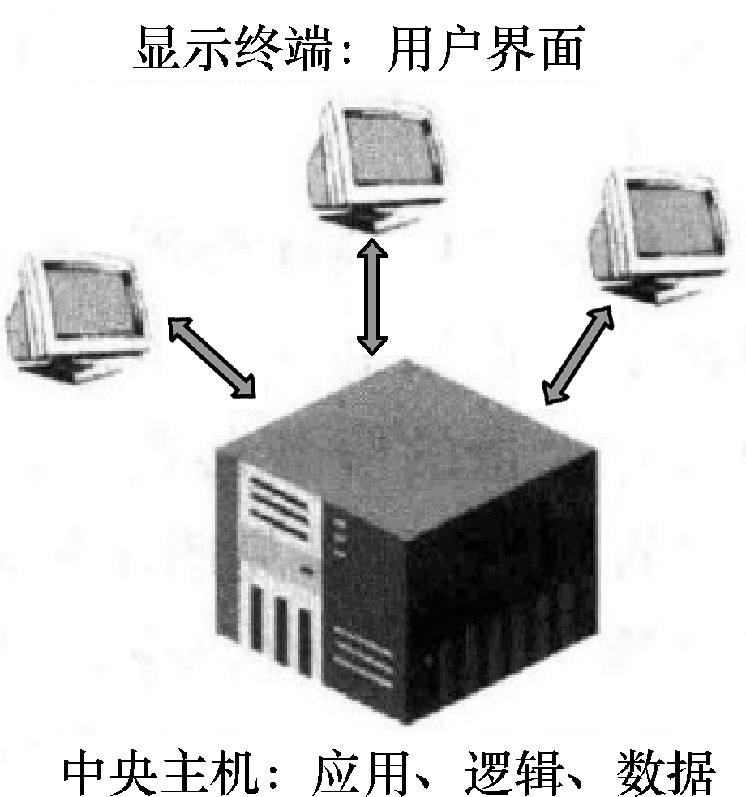
1．中央集权架构
中央集权架构对应的是中央集权计算范式。在这种架构下，所有的计算及计算资源、业务逻辑都集中于一台大型机或者主机，用户使用一台仅有输入和输出能力的显示终端与主机连接来进行交互。

Slide 53
2．客户机/服务器（C/S）架构
客户机/服务器（C/S）架构对应的是同名计算范式。计算任务从单一主机部分迁移到客户端。客户端承载少量的计算任务和所有的I/O任务，服务器承载主要的计算任务。客户机在执行任务前先与主机进行连接，并在活跃的整个期间内保持与主机的持续连接。通常情况下，客户机通过远程过程调用来使用服务器上的功能和服务。

Slide 54
3．中间层架构
中间层架构对应的是多层客户机/服务器计算范式。它是在对客户机/服务器架构改进而产生的，其目的是简化和提升伸缩能力。所采用的方法是将业务逻辑和数据服务分别放在两个服务器上，客户机与中间服务器连接，中间层与数据服务层连接，客户机对数据的访问由中间层代理完成。图 3.10所示是中间层架构的示意图。

Slide 55
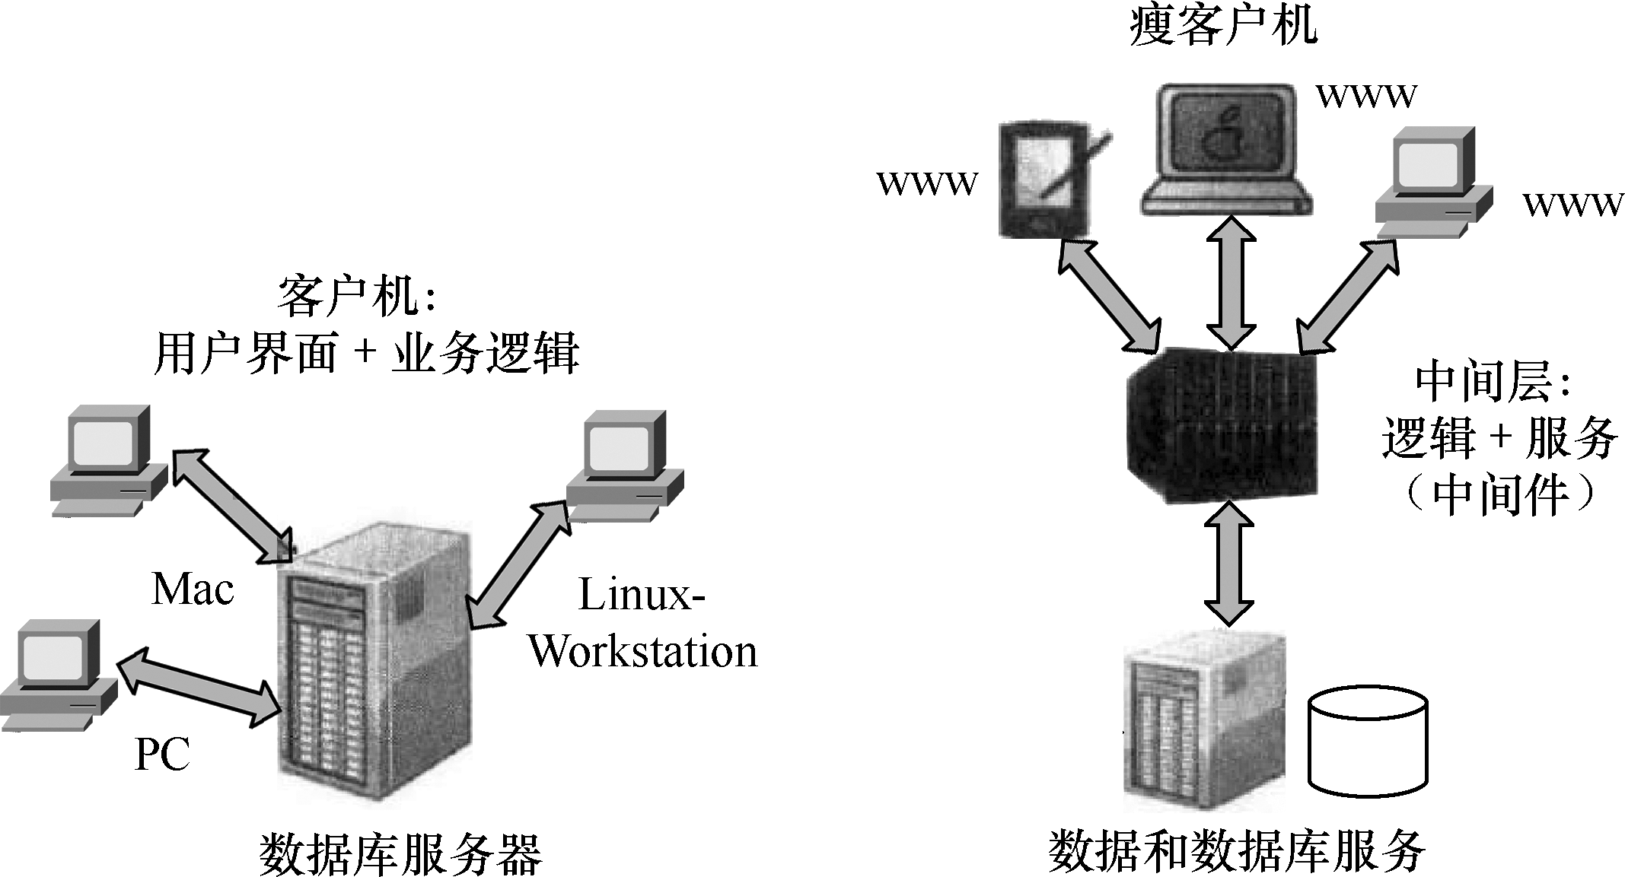
图3.10 中间层计算架构

Slide 56
4．浏览器/服务器（B/S）架构
浏览器/服务器架构对应的是浏览器/服务器计算范式。这种架构是对客户机和中间层的内涵进行改动后的中间层计算架构的扩展。对中间层的改动体现在中间层和客户机之间增加了一层Web服务器层，Web服务器可以将中间件的各种差异屏蔽掉，提供一种通用的用户访问界面。对客户机的改动则体现在负载的进一步缩减，从承载部分计算任务改变为只显示和运行一些基于浏览器的脚本程序的状态。

Slide 57
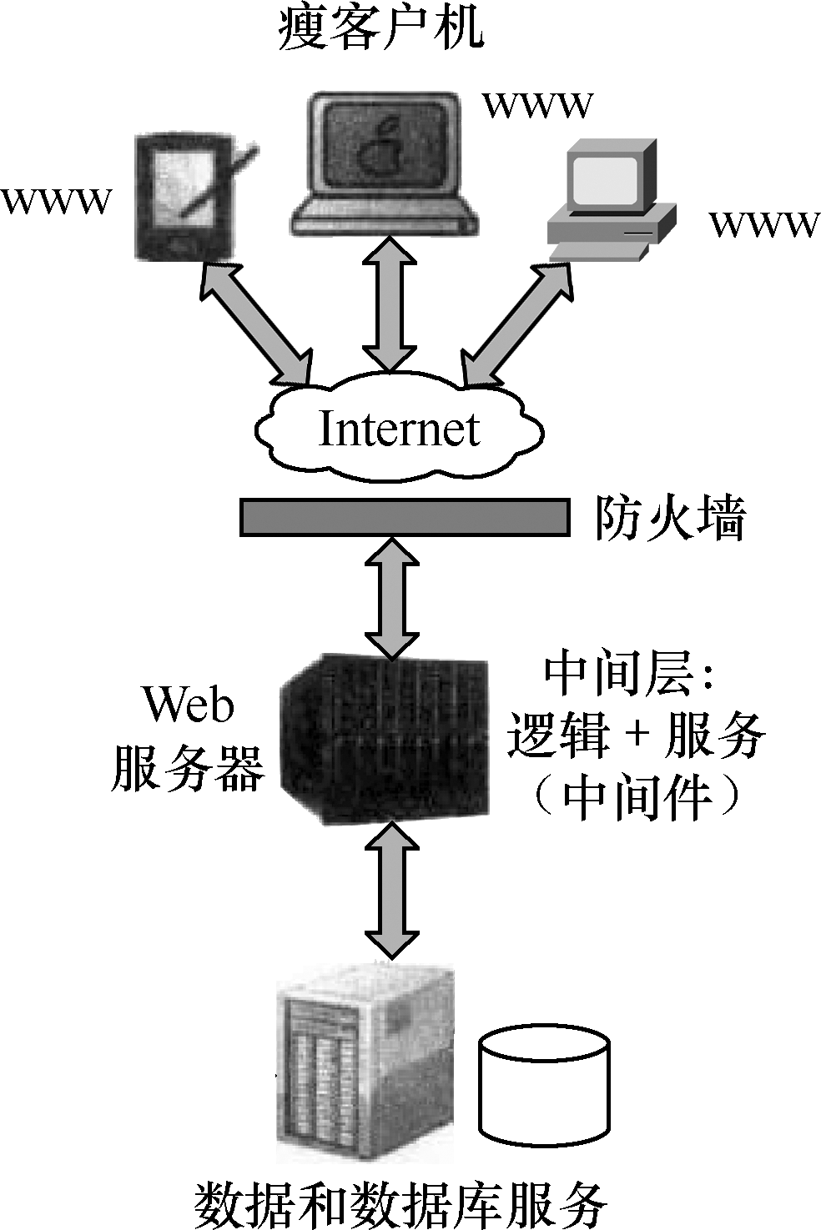
图3.11 浏览器/服务器计算架构

Slide 58
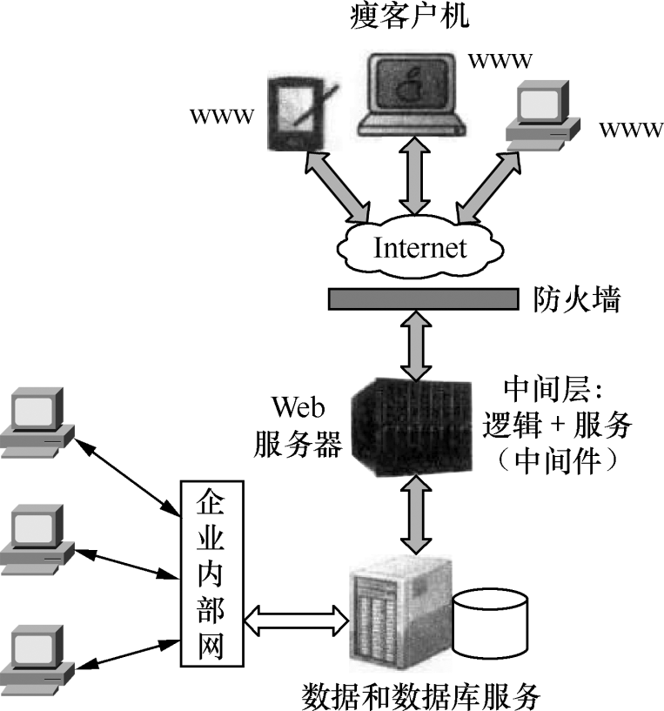
5．C/S与B/S混合架构
C/S与B/S混合架构对应的是混合计算范式。在应用的发展中，没有一种计算范式适合所有的场景，没有一种计算架构适合所有的应用。故而衍生出了C/S与B/S混合架构，即客户机服务器和浏览器服务器两种架构并存的一种计算架构。

Slide 59
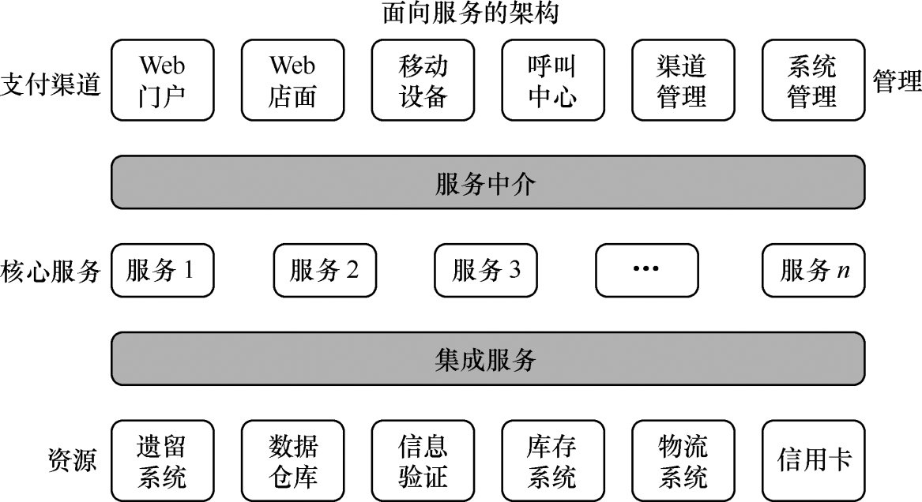
6．面向服务的架构
在面向服务的计算架构下，每个程序做本职任务，同时将服务暴露出来提供给其他程序使用，多个程序通过一个统一的（服务请求）界面协调工作。相对于单一系统来说，此种系统能够将复杂性限制在可控范围内，从而让整个系统的管理更加容易。

Slide 60
一般云计算架构的二维视角
从不同的角度来看，云计算架构的复杂性有一定的差异性。在最易于理解的二维视角下，云计算架构由两个部分组成：前端和后端。前端是呈现给客户或计算机用户的部分，包括客户的计算机网络和用户用来访问云应用程序的界面如Web浏览器；后端则是我们常说的“云”由各种组件（如服务器、数据存储设备、云管理软件等）构成。

Slide 61
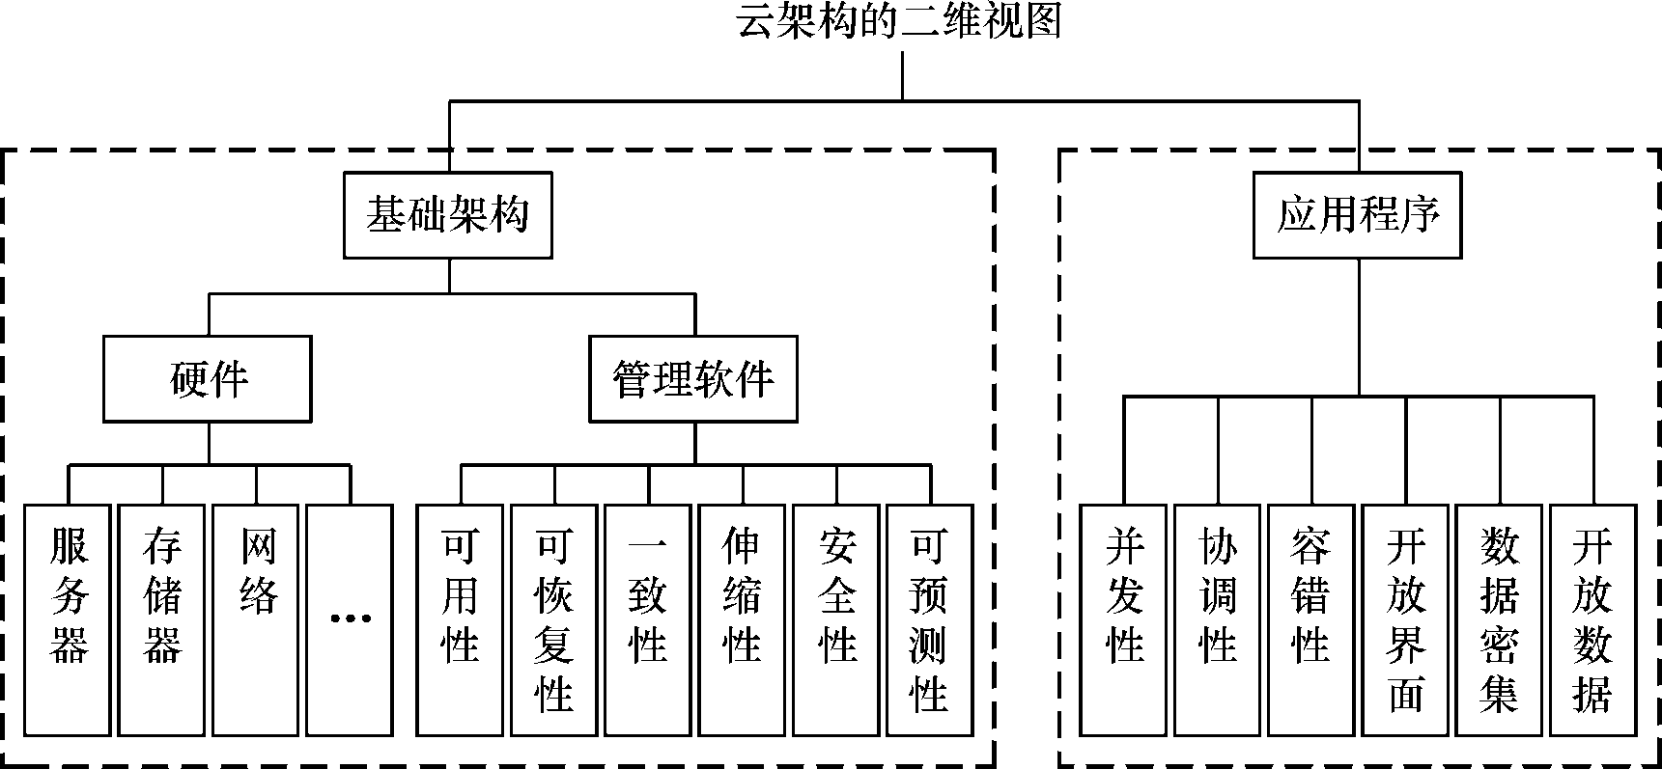
图3.14 云计算架构的二维示意图

Slide 62
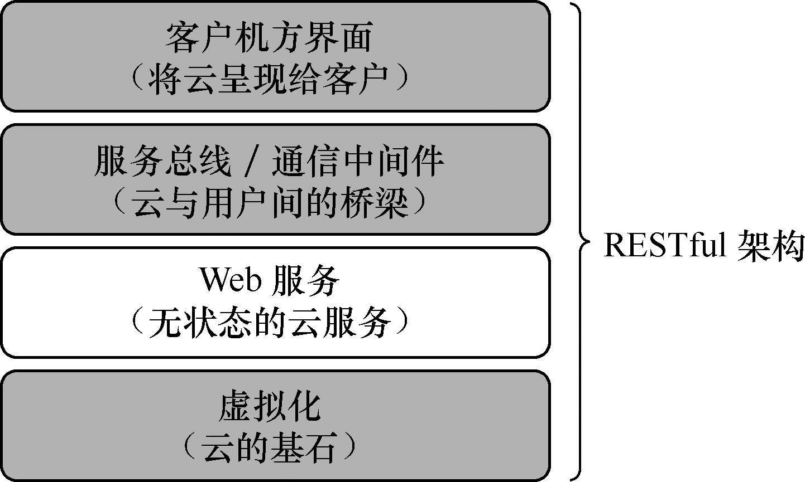
图3.15 云基础架构的分层结构
1．基础架构的分层结构

Slide 63
2．REST架构：云计算的软件架构
REST体现了Web架构的特征：源服务、网关、代理和客户。其最大的特点是除了参与者的行为规范，对其中的个体组件没有任何限制。
REST架构的主要特点如下。
组件交互的伸缩性：参与交互的组件数量可以无限扩展。
界面的普遍性：IT界人士都熟悉REST的界面风格。
组件发布的独立性：组件可以独立发布，无须与任何组件进行事先沟通。
客户机/服务器模型：使用统一的界面来分离客户机和服务器。
无状态连接：客户机上下文不保存在服务器中，每次请求都需要提供完整的状态。

Slide 64
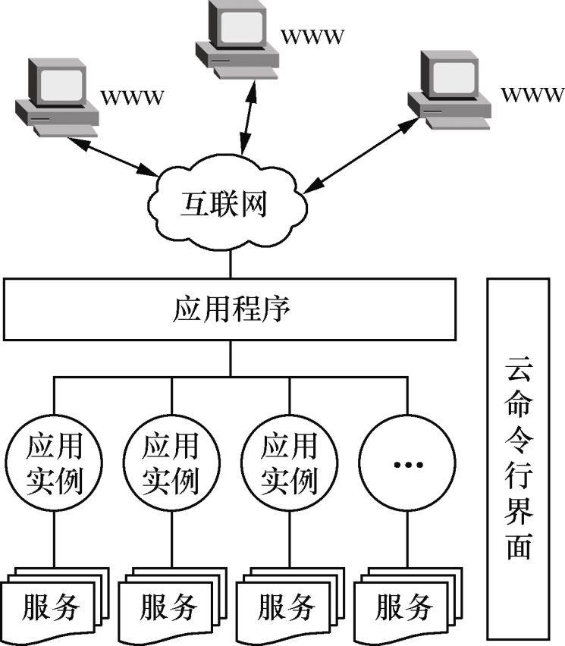
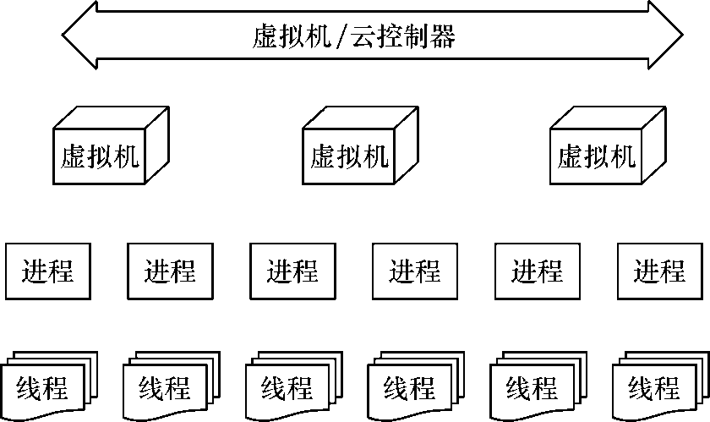
3．云应用程序的结构
图3.18 将云平台看作应用所展示出来的架构
图3.16 云应用程序的软件结构

Slide 65
云栈和云体
云栈
云体
一切皆为服务

Slide 66
云栈
云栈又称云平台，是在云上面建造的运行环境。它能够支持应用程序的发布、运行、监控、调度、伸缩，并为应用程序提供辅助服务的机制，如访问控制和权限管理等。如微软的Windows Azure、谷歌的App Engine、VMWare的Cloud Foundry都是云平台。
在云栈里，每一层都提供一种抽象。最下面的是物理硬件层，之后每往上一层，其离物理现实的距离就更远一些，易用性就会增加一分。每一层用来实现抽象的手段都是某种或某几种服务，也称为功能。如果两个服务处于等价的抽象层，则属于云栈里的同一层。

Slide 67
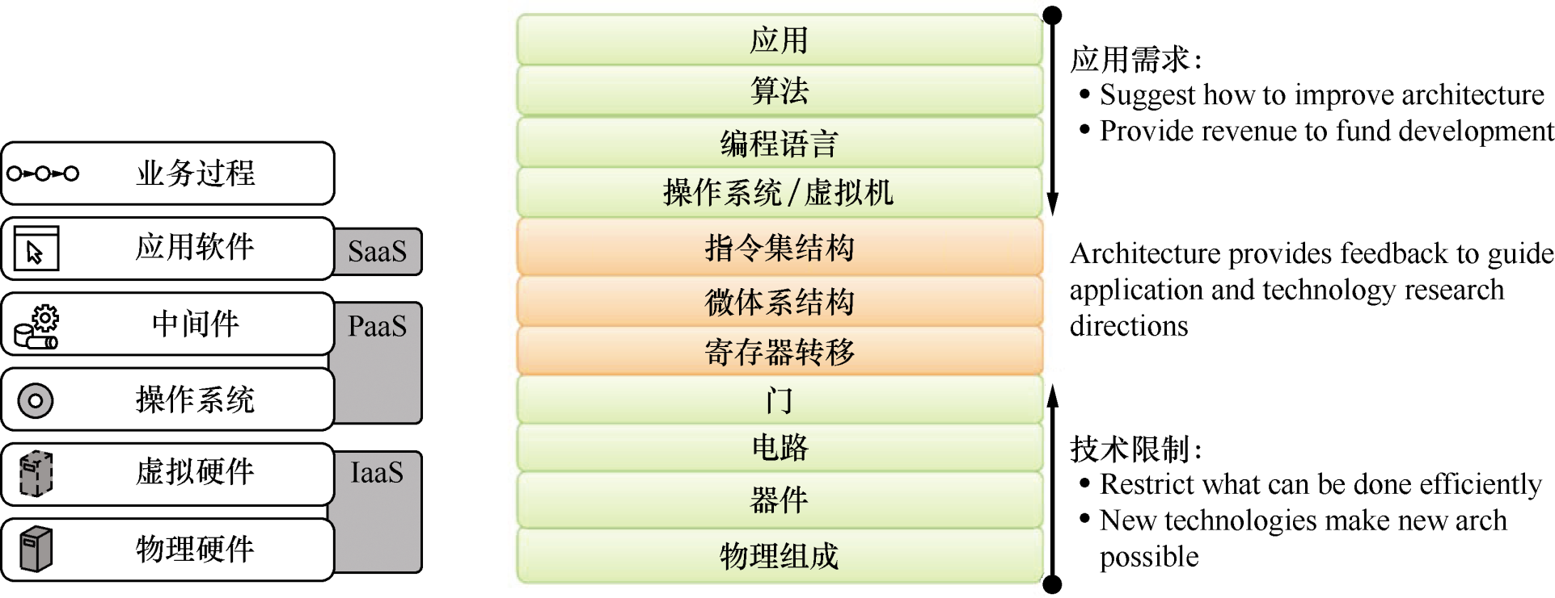
图3.19 云计算的纵向云栈架构（左）和传统计算机系统结构（右）

Slide 68
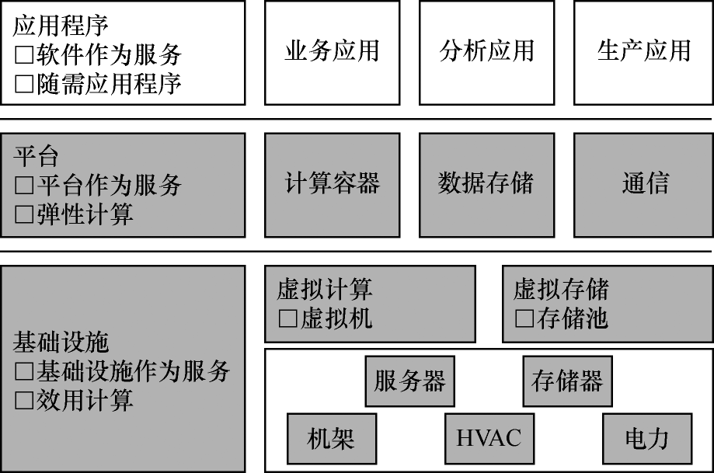
1．三层云栈架构
在三层模式下，云计算可以很简要地概括为IaaS、PaaS、SaaS，也就是基础设施即服务、平台服务、软件服务。其中基础设施即服务可以称为效用计算（Utility Computing），平台即服务可称为弹性计算（Elastic Computing），软件即服务可称为随需应用（On-demand Applications）。
图3.20 云栈的三层模式

Slide 69
三层模型里面的每一层的能力和特点
（1）基础设施即服务层
（2）平台即服务层
（3）软件即服务层
SaaS的主要特点有如下几点：
 基于网络（一般为Web模式）进行远程访问的商用软件；
 集中式管理，而非分散在每个用户站点；
 应用交付一般接近一对多模型，即所谓的单个实例多个租户架构；
 按照用量计费（实际中一般按月或其他时间周期进行计费）。

Slide 70

2．四层云栈架构
四层云栈模式是三层云栈模式的一个简单变种。这种模式将三层模式里的基础设施层进行了分解，将里面的硬件部分和虚拟化部分分离成为两层：一层为硬件层，一层为虚拟资源层，如图3.24所示。
图3.24 四层云栈模型

Slide 71
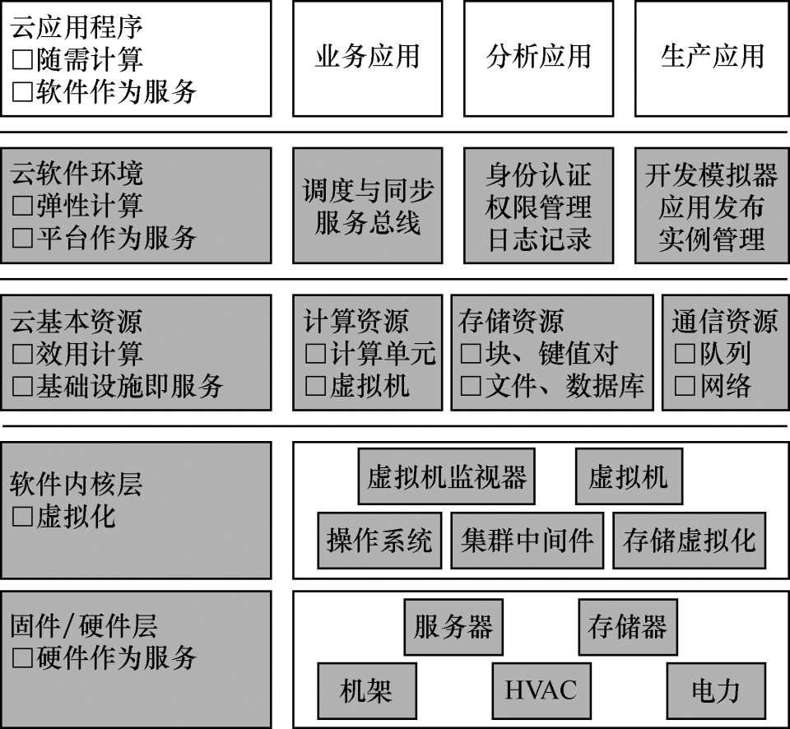
3．五层云栈模型
第一层：固件/硬件层
第二层：软件内核层
第三层：云基本资源层
第四层：云软件环境层
第五层：云应用程序层
图3.24 四层云栈模型

Slide 72
云体
云体是云计算的物质基础，是云计算所用到的资源集合。它是构成云计算的软硬件环境，如网络、服务器、存储器、交换机等，通过网络连接在一起。某些情况下，广义的云体也可以包括数据中心及其辅助设施如电力、空调、机架、冷却等系统。鉴于当前的云计算都是基于数据中心来进行，云体就是数据中心。

Slide 73
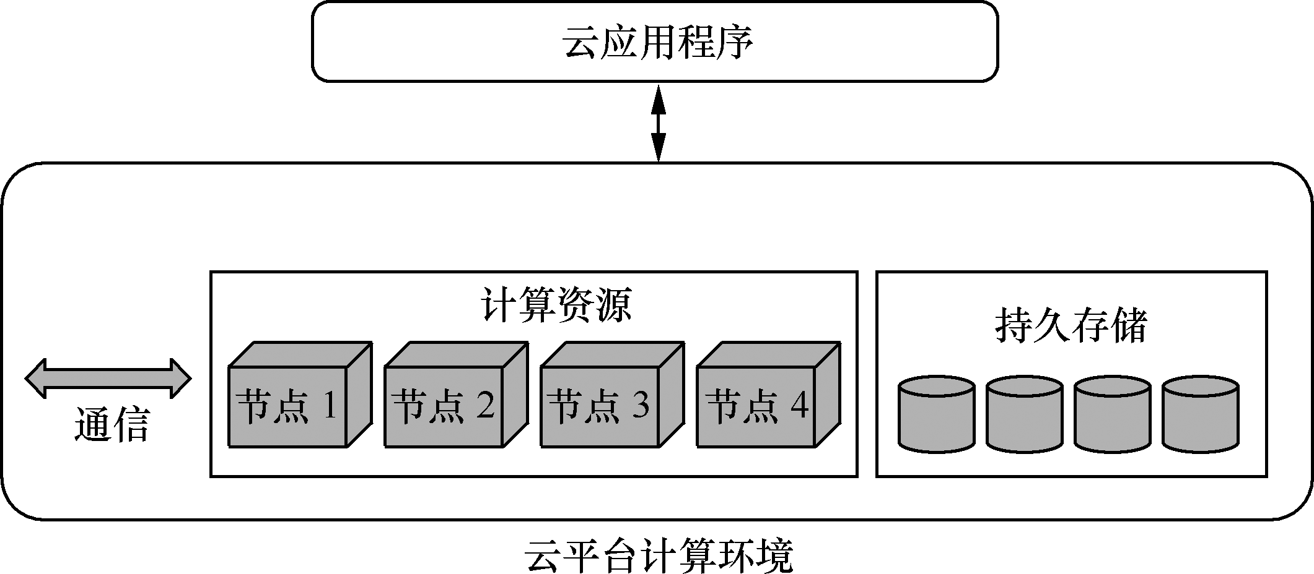
图3.27 云平台的计算环境

Slide 74
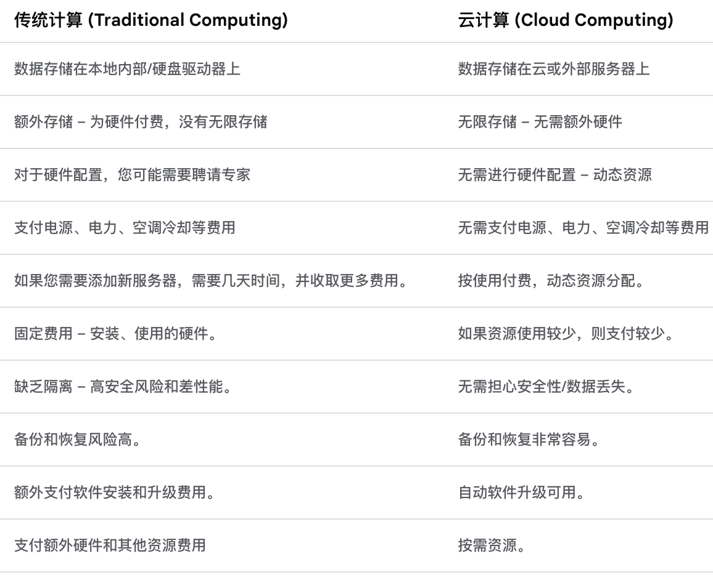

Slide 75
云计算的优势
成本
云计算省去了购买硬件和软件以及搭建和运行本地数据中心的资本支出——服务器机架、全天候电力供应和冷却、IT 专家管理基础设施等等。这些成本累积起来非常可观。
速度
大多数云计算服务都是自助式按需提供的，因此即使是海量的计算资源也能在几分钟内完成配置，通常只需点击几下鼠标，这为企业提供了极大的灵活性，并减轻了容量规划的压力。
全球规模
云计算服务的优势之一是能够弹性扩展。用云计算的术语来说，这意味着可以根据需要，从合适的地理位置提供适量的 IT 资源——例如，更多或更少的计算能力、存储空间、带宽等等。

Slide 76
云计算的优势
生产力：
本地数据中心通常需要大量的“机架安装和堆叠”工作——硬件设置、软件补丁以及其他耗时的 IT 管理任务。云计算消除了许多此类任务，使 IT 团队能够将时间用于实现更重要的业务目标。
性能：
规模最大的云计算服务运行在全球安全数据中心网络上，这些数据中心定期升级到最新一代快速高效的计算硬件。与单个企业数据中心相比，这具有诸多优势，包括降低应用程序的网络延迟和实现更大的规模经济效益。

Slide 77
云计算的优势
可靠性
云计算使数据备份、灾难恢复和业务连续性更加便捷且成本更低，因为数据可以在云提供商网络上的多个冗余站点进行镜像。
安全性
许多云提供商提供一系列全面的策略、技术和控制措施，以增强您的整体安全态势，帮助保护您的数据、应用程序和基础设施免受潜在威胁。

Slide 78
云计算框架
云计算框架：
云计算框架由许多松耦合的云组件构成。我们可以将云架构大致分为两部分：前端，后端
前端和后端通过网络（通常是互联网）连接。
前端
前端指的是云计算系统的客户端部分。它包含访问云计算平台所需的接口和应用程序，例如 Web 浏览器。
后端
后端指的是云本身。它包含提供云计算服务所需的所有资源，例如海量数据存储、虚拟机、安全机制、服务、部署模型、服务器等等。

Slide 79
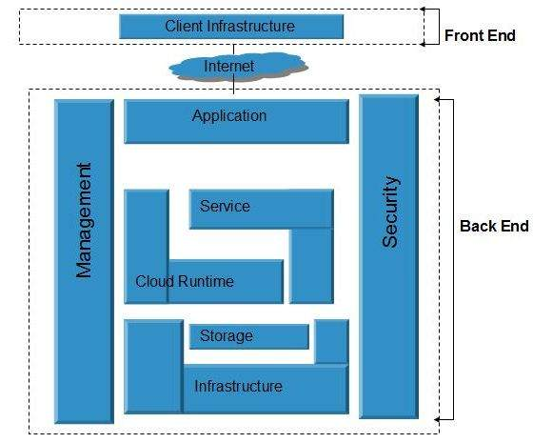

Slide 80
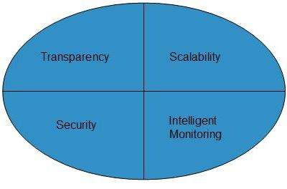
云基础设施

Slide 81
云基础设施
虚拟机管理程序：
虚拟机管理程序是一种固件或底层程序，充当虚拟机管理器。它允许多个租户共享单个云资源物理实例。
管理软件：
它有助于维护和配置基础设施。
部署软件：
它有助于在云端部署和集成应用程序。
网络：
它是云基础设施的关键组件。它允许通过互联网连接云服务。也可以将网络作为一种实用程序通过互联网提供，这意味着客户可以自定义网络路由和协议。

Slide 82
云基础设施
服务器：
服务器负责计算资源共享情况，并提供资源分配和释放、资源监控、安全保障等其他服务。
存储：
云存储会保留多个副本。如果其中一个存储资源发生故障，可以从另一个存储资源中提取资源，这使得云计算更加可靠。

Slide 83
云计算的优点
无需基础设施成本：云计算根据服务类型分为三大类：基础设施即服务 (IaaS)、平台即服务 (PaaS) 和软件即服务 (SaaS)。
所有这些类别都有一个共同点：您无需投资硬件或任何基础设施。通常，每个组织都需要在 IT 基础设施上投入大量资金，以建立和聘请专业团队。
服务器、网络设备、ISP 连接、存储和软件——这些是传统 IT 基础设施的主要投资项目。
但如果您使用云计算服务，则无需进行这些投资。您只需联系云服务提供商并购买云服务即可。

Slide 84
云计算的优点
最低管理成本：选择云服务，您可以从多方面节省成本：
--无需基础设施投资。
--由于您无需拥有基础设施，因此无需支付任何管理费用或聘请管理人员。
--云服务采用按需付费模式，因此您只需为所需的资源付费，无需支付其他费用！
选择云服务后，基础设施的管理完全由云服务提供商负责，用户无需承担任何责任。

Slide 85
云计算的优点
告别繁琐的行政和管理工作：每次购买或升级硬件时，都需要花费大量时间寻找最佳供应商、询价、协商价格、审批、生成采购订单、等待交货以及搭建基础设施。
整个流程包含大量耗时的行政/管理任务。
而使用云服务，您只需比较最佳云服务提供商及其套餐，然后选择最符合您需求的即可。整个过程快速便捷，为您节省大量精力。此外，云端还免去了您的系统维护工作。

Slide 86
云计算的优点
便捷访问和按需付费：云资源可从全球各地轻松访问——随时随地，任何设备均可访问，您可以完全掌控您的资源。
这也决定了您的计费方式——您只需为实际使用的资源和使用量付费。就像您的电话费或电费账单一样。而其他 IT 基础设施则需要一次性支付全部费用，而且这些资源很少能得到最佳利用，因此投资往往被浪费。

Slide 87
云计算的优点
数据备份与恢复：数据丢失会对您的业务造成重大影响。您可能会丢失关键信息，这不仅会造成巨额损失，还会浪费您宝贵的时间，并对您的品牌形象产生负面影响。
为避免这种情况，您可以定期将所有数据自动备份到云端。这有助于您在意外删除、自然灾害造成的数据丢失或硬盘崩溃等情况下恢复数据。

Slide 88
云计算的优点
海量云存储空间：大多数云服务都提供免费、安全且容量巨大的存储空间，用于存储您所有重要信息。
虽然大多数云存储服务（例如 OneDrive）都提供相当数量的免费存储空间，但如果您用完了所有空间，您可以随时购买更安全的云存储空间。
自动软件更新：对于企业来说，频繁更新系统可能是一项令人头疼的任务。IT 部门需要为每个用户更新系统，这不仅浪费时间，还会影响工作效率。
但如果您使用基于云的应用程序，它们将自动更新，无需用户干预。

Slide 89
云计算的缺点
需要高速稳定的互联网连接：要访问云服务，您需要始终保持良好的互联网连接和足够的带宽，以便上传或下载文件到云端或从云端下载文件。
服务中断：由于云服务需要高速稳定的互联网连接和足够的带宽，因此始终存在服务中断的可能性，这可能导致业务中断。如今，任何企业都无法承受因服务中断或关键业务流程中断而造成的收入损失或业务下滑。
对基础设施的控制有限：由于您并非云基础设施的所有者，因此您对云基础设施没有任何控制权或访问权限有限。

Slide 90
云计算的缺点
灵活性受限：云服务提供种类繁多的服务，但使用这些服务也存在诸多限制，应用程序或开发的灵活性有限。此外，平台依赖性或“供应商锁定”有时会使您难以从一个供应商迁移到另一个供应商。
持续成本：虽然云服务可以节省整个基础设施及其管理成本，但只要您继续使用这些服务，就需要持续付费。而传统方式只需一次性投资。
安全性：数据安全是每个人都非常关心的问题。由于公有云使用互联网，您的数据可能面临风险。

Slide 91
云计算的缺点
对于公有云，数据安全取决于云服务提供商。因此，在选择云服务之前，您需要找到一家遵循最高数据安全合规政策的提供商。
为了确保云端数据的绝对安全，需要考虑成本稍高的私有云方案或混合云方案，其中通用数据可以放在公有云上，而业务关键数据则保存在私有云上。

Slide 92
云计算的缺点
供应商锁定：尽管云服务提供商向您保证，您可以随时切换或迁移到任何其他服务提供商，但这实际上是一个非常复杂的过程。
您会发现将所有云服务从一个服务提供商迁移到另一个服务提供商非常困难。在迁移过程中，您可能会遇到兼容性、互操作性和支持方面的问题。为了避免这些问题，许多客户选择不更换供应商。
技术问题：即使您是技术专家，也可能会遇到技术问题，而且并非所有问题都能自行解决。为了避免服务中断，您需要联系服务提供商寻求支持。然而，并非所有供应商都为客户提供全天候 (24/7) 支持。

Slide 93
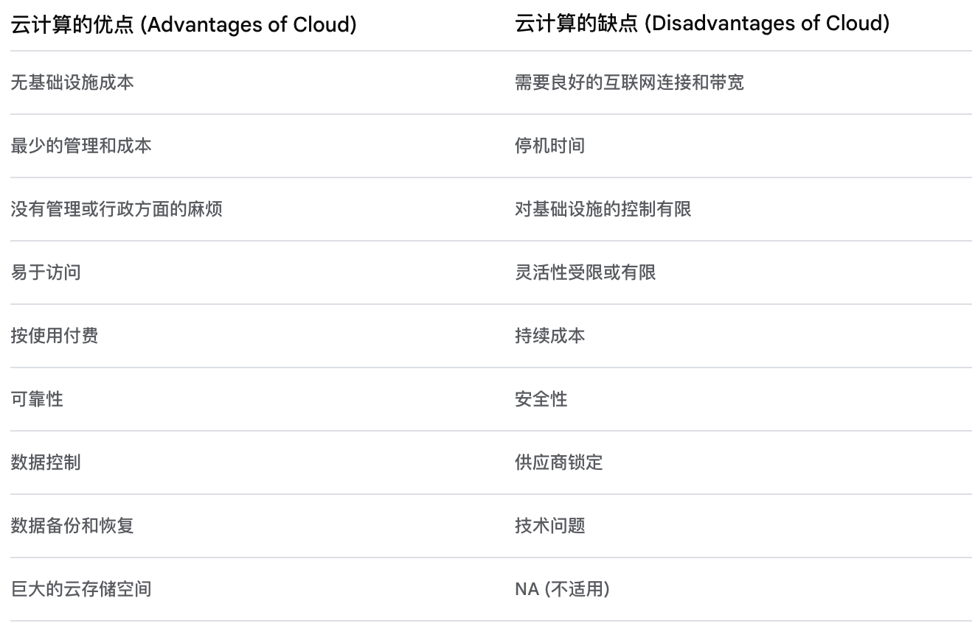

Slide 94
云计算便利
云计算为企业带来诸多优势。能够搭建虚拟办公室，随时随地灵活地连接到业务。随着当今商业环境中联网设备（例如智能手机、平板电脑）的日益普及，访问数据变得更加便捷。
业务迁移到云端有很多好处：
降低 IT 成本
迁移到云计算可以降低管理和维护 IT 系统的成本。您无需为企业购买昂贵的系统和设备，而是可以利用云计算服务提供商的资源来降低成本。您可以降低运营成本的原因包括：
系统升级、新硬件和软件的费用可能已包含在您的合同中；
您不再需要支付专业人员的工资；
您的能源消耗成本可能会降低；
延迟时间更少。

Slide 95
云计算便利
可扩展性
企业可以根据实际情况快速扩展或缩减运营和存储需求，灵活应对不断变化的需求。无需自行购买和安装昂贵的升级设备，您的云服务提供商可以为您处理这些事宜。使用云服务可以节省您的时间，让专注于业务运营。
业务连续性
保护数据和系统是业务连续性计划的重要组成部分。无论遭遇自然灾害、停电或其他危机，将数据存储在云端都能确保数据得到备份，并安全地保存在云端。能够快速恢复数据访问，让可以照常开展业务，最大限度地减少停机时间和生产力损失。

Slide 96
云计算便利
协作效率
云环境下的协作使企业能够以更便捷的方式进行沟通和共享，突破传统模式的局限。如果正在开展跨地域的项目，可以利用云计算让员工、承包商和第三方访问相同的文件。还可以选择一种云计算模式，方便用户与顾问共享记录（例如，快速安全地与会计师或财务顾问共享会计记录）。

Slide 97
云计算便利
灵活的工作方式
云计算让员工的工作方式更加灵活。例如，您可以随时随地访问数据，无论是在家、度假还是上下班途中（只要有网络连接）。如果您需要在异地访问数据，可以快速便捷地连接到您的虚拟办公室。
自动更新
您的服务费可能包含满足您 IT 需求的自动更新。根据您的云计算服务提供商，您的系统将定期更新至最新技术。这可能包括软件的最新版本，以及服务器和计算机处理能力的升级。

Slide 98
云计算便利
云计算的演化：
云计算的核心在于租用计算服务。这一概念最早出现于 20 世纪 50 年代。在云计算发展至今的过程中，五项技术发挥了至关重要的作用。它们分别是分布式系统及其外围设备、虚拟化、Web 2.0、面向服务的计算以及实用计算。

Slide 99
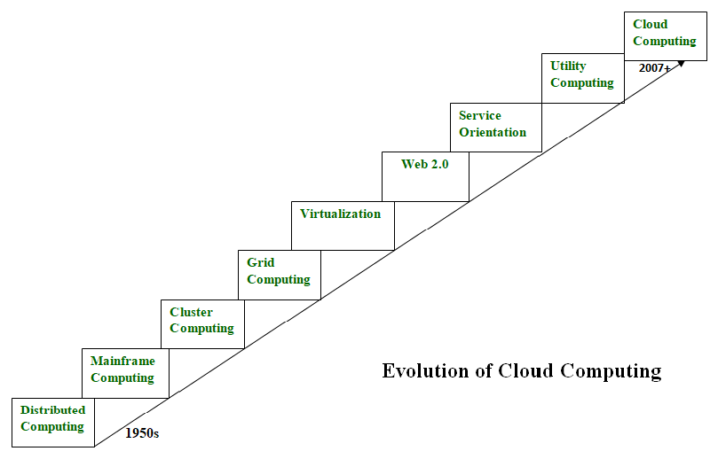

Slide 100
云计算的关键特性
按需自助服务：用户可以根据需要自动单方面配置计算能力，无需与各服务提供商进行人工交互。
广泛的网络访问：计算能力可通过网络访问，并采用标准机制，支持各种异构的瘦客户端或胖客户端平台。
资源池化：提供商的计算资源通过多租户模型进行池化，为多个用户提供服务，并根据用户需求动态分配和重新分配不同的物理和虚拟资源。
快速弹性：计算能力可以弹性地进行配置和释放，从而根据需求快速扩展或缩减。
计量服务：云系统利用与服务类型相匹配的计量功能，自动控制和优化资源使用。

Slide 101
服务模型：云计算的多种范式可以归纳为三种独特的服务模型：软件即服务 (SaaS)、平台即服务 (PaaS) 和基础设施即服务 (IaaS)。
软件即服务 (SaaS)
平台即服务 (PaaS)
基础设施即服务 (IaaS)
部署模型：
私有云
社区云
公有云
混合云

Slide 102
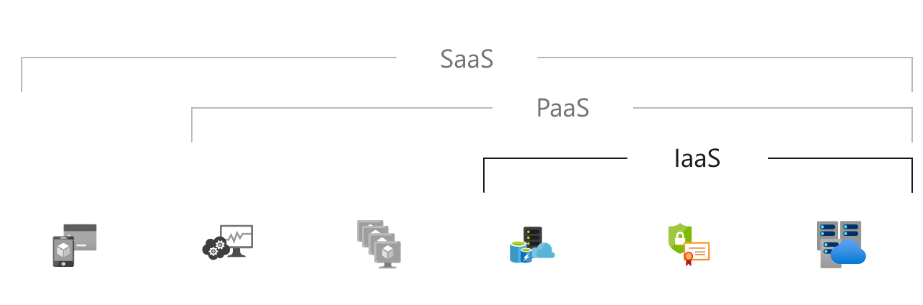
Hosted applications/apps | Development tools, database management, business analytics | Operating systems | Servers and storage | Networking firewalls/security | Data center physical plant/building

Slide 103
基础设施即服务 (IaaS)
IaaS 也称为硬件即服务 (HaaS)。它是云计算平台的一个层级。它允许客户将服务器、网络、处理器、存储、虚拟机和其他资源等 IT 基础设施外包。客户可以通过互联网按需付费的方式访问这些资源。
在传统的托管服务中，IT 基础设施按预先设定的硬件配置租用特定时间。客户需要为配置和时间付费，而不管实际使用情况如何。借助 IaaS 云计算平台层，客户可以动态扩展配置以满足不断变化的需求，并且只需为实际使用的服务付费。
云计算服务提供商（例如 Azure）负责管理基础设施，而您则负责购买、安装、配置和管理自己的软件——操作系统、中间件和应用程序。

Slide 104
IaaS 提供商提供以下服务
计算：计算即服务 (Computing as a Service) 包括为最终用户配置的虚拟机 (VM) 提供的虚拟中央处理器 (VCPU) 和虚拟主内存 (VMM)。
存储：IaaS 提供商提供用于存储文件的后端存储。
网络：网络即服务 (NaaS) 为虚拟机提供网络组件，例如路由器、交换机和网桥。
负载均衡器：它在基础架构层提供负载均衡功能。

Slide 105
IaaS云计算层的优势
1. 共享基础设施
IaaS允许多个用户共享同一物理基础设施。
2. 通过Web访问资源
IaaS允许IT用户通过互联网访问资源。
3. 按需付费模式
IaaS提供商基于按需付费模式提供服务。用户只需为实际使用的资源付费。
4. 专注于核心业务
IaaS提供商专注于组织的核心业务，而非IT基础设施。
5. 按需扩展
按需扩展是IaaS最大的优势之一。使用IaaS，用户无需担心软件升级和硬件组件相关的故障排除问题。

Slide 106
IaaS 的缺点
1. 安全性
安全性是 IaaS 最大的问题之一。大多数 IaaS 提供商无法提供 100% 的安全保障。
2. 维护与升级
尽管 IaaS 服务提供商会维护软件，但他们不会为某些组织提供软件升级服务。
3. 互操作性问题
将虚拟机从一个 IaaS 提供商迁移到另一个提供商非常困难，因此客户可能会面临供应商锁定问题。

Slide 107
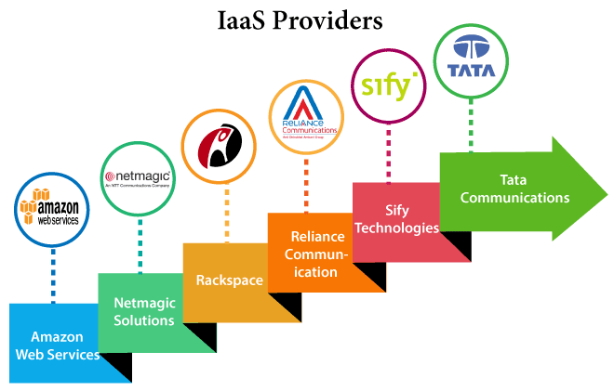

Slide 108
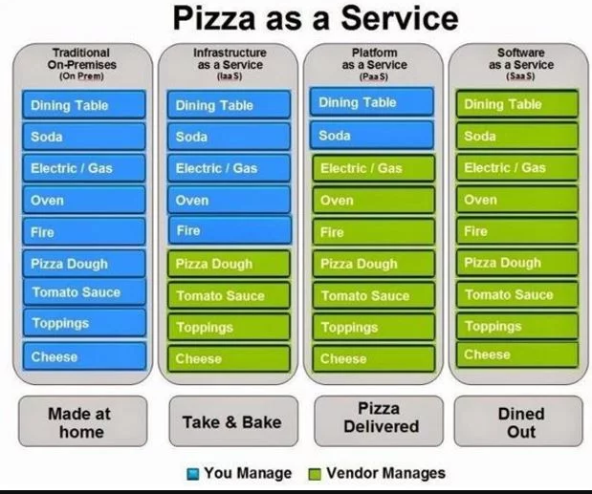

Slide 109
基础设施即服务 (IaaS)
IaaS 提供基础设施，例如虚拟机和其他资源，如虚拟机磁盘映像库、块存储和文件存储、防火墙、负载均衡器、IP 地址、虚拟局域网等。基础设施即服务 (IaaS) 是云计算模型的基础层。
常见示例：DigitalOcean、Linode、Rackspace、Amazon Web Services (AWS)、Cisco Metapod、Microsoft Azure 和 Google Compute Engine (GCE) 都是流行的 IaaS 服务。
平台即服务 (PaaS)
PaaS 或平台即服务模型提供计算平台，通常包括操作系统、编程语言执行环境、数据库和 Web 服务器。从技术上讲，它是 IaaS 之上的一个层，因为在基础设施之后，您需要的第二个要素就是平台。
常见示例：AWS Elastic Beanstalk、Windows Azure、Heroku、Force.com、Google App Engine 和 Apache Stratos。

Slide 110
SaaS（软件即服务）
在 SaaS 模式下，您可以访问安装在服务器上的应用程序服务。您无需担心软件的安装、维护或编码。您只需使用浏览器即可访问和操作软件。您无需下载或安装任何安装程序或操作系统，软件即可供您访问和使用。软件的维护、设置或技术支持均由 SaaS 提供商提供，您只需为实际使用量付费。
常见示例：Google Apps、Microsoft Office 365、Google Docs、Gmail、WHMCS 计费软件

Slide 111
平台即服务 | PaaS
平台即服务 (PaaS) 提供运行时环境。它允许程序员轻松创建、测试、运行和部署 Web 应用程序。您可以按需付费地从云服务提供商处购买这些应用程序，并通过互联网连接访问它们。在 PaaS 中，后端扩展由云服务提供商管理，因此最终用户无需担心基础设施的管理。
PaaS 包括基础设施（服务器、存储和网络）和平台（中间件、开发工具、数据库管理系统、商业智能等），以支持 Web 应用程序的生命周期。
示例：Google App Engine、Force.com、Joyent、Azure。

Slide 112
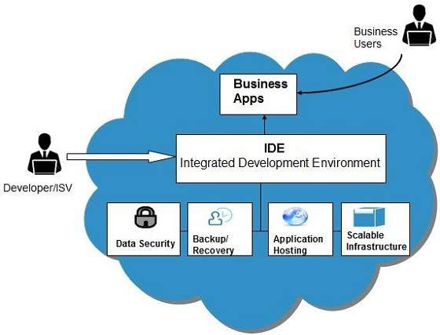

Slide 113
PaaS 提供商提供编程语言、应用框架、数据库和其他工具
1. 编程语言
PaaS 提供商提供多种编程语言供开发人员开发应用程序。一些常用的编程语言包括 Java、PHP、Ruby、Perl 和 Go。
2. 应用框架
PaaS 提供商提供应用框架，以便轻松理解应用程序开发。一些常用的应用框架包括 Node.js、Drupal、Joomla、WordPress、Spring、Play、Rack 和 Zend。
3. 数据库
PaaS 提供商提供各种数据库，例如 ClearDB、PostgreSQL、MongoDB 和 Redis，用于与应用程序通信。
4. 其他工具
PaaS 提供商提供开发、测试和部署应用程序所需的各种其他工具。

Slide 114
PaaS 的优势
1) 简化开发
PaaS 使开发人员能够专注于开发和创新，而无需担心基础设施管理。
2) 降低风险
无需预先投资硬件和软件。开发人员只需一台电脑和互联网连接即可开始构建应用程序。
3) 预构建的业务功能
一些 PaaS 供应商还提供预定义的业务功能，使用户无需从头开始构建所有内容，从而可以直接启动项目。
4) 即时社区
PaaS 供应商通常会提供在线社区，开发人员可以在这里获取灵感、分享经验并向他人寻求建议。
5) 可扩展性
部署的应用程序无需任何更改即可从单个用户扩展到数千个用户。

Slide 115
PaaS 的缺点
1) 供应商锁定
应用程序必须根据 PaaS 供应商提供的平台编写，因此将应用程序迁移到其他 PaaS 供应商会比较困难。
例如，使用 Python 编写、基于 Google API 并使用 Google App Engine 的应用程序可能只能在该环境下运行。
2) 数据隐私
企业数据，无论是否属于关键数据，都属于隐私数据。因此，如果数据不在公司内部存储，则存在数据隐私风险。
3) 与其他系统应用程序的集成
某些应用程序可能位于本地，而另一些则位于云端。因此，当我们想要将云端数据与本地数据结合使用时，可能会增加系统的复杂性。

Slide 116
什么是软件即服务 (SaaS)？
软件即服务，简称 SaaS，是一种基于云的软件交付方式。SaaS 用户无需购买并安装软件，而是订阅应用程序。用户可以通过互联网，使用任何兼容设备登录并使用 SaaS 应用程序。实际的应用程序运行在云服务器上，这些服务器可能远在用户所在地之外。

Slide 117
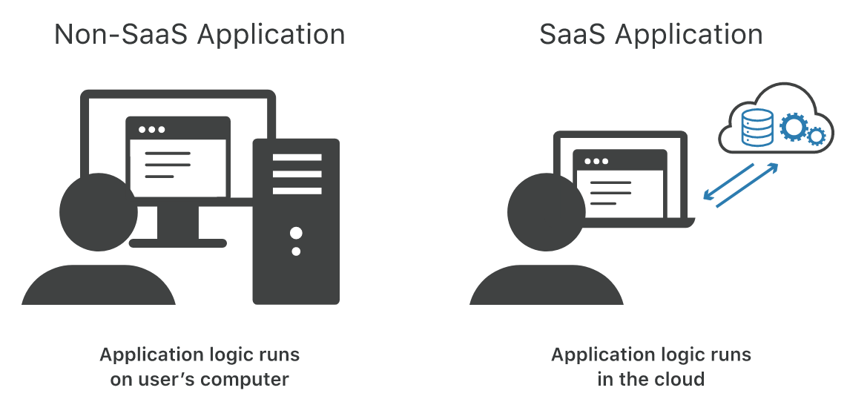

Slide 118
SaaS 应用可以通过浏览器或应用程序访问。用户通过浏览器访问的在线电子邮件应用，例如 Gmail 和 Office 365，就是常见的 SaaS 应用示例。
SaaS 与在用户计算机上安装软件之间的区别，有点像在线观看电视节目和购买该电视节目所有季的 DVD 之间的区别。
购买 DVD 电视节目的用户只需支付一次费用；但是，他们需要存储和维护这些 DVD，而且如果他们更换了硬件——例如，将 DVD 播放器更换为蓝光播放器——则需要再次购买实体光盘。而在线观看电视节目则意味着第三方负责所有存储和升级，用户只需点击播放即可。但是，在线观看依赖于互联网连接，用户通常需要支付每月费用才能继续访问。

Slide 119
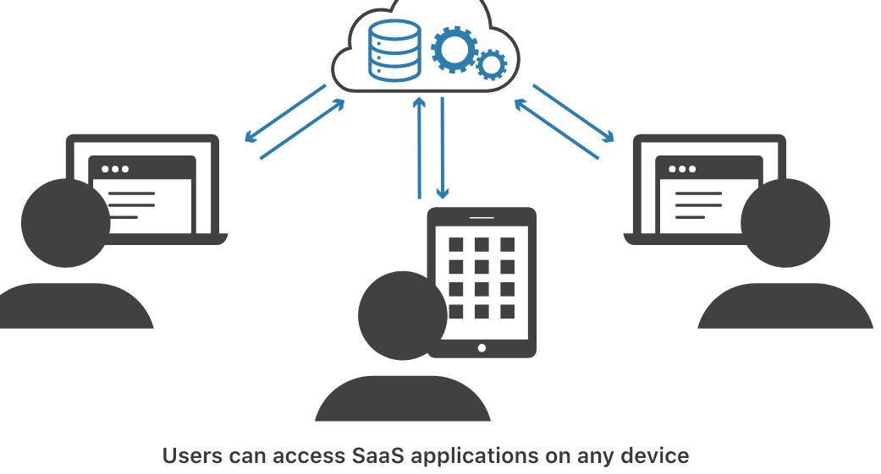

Slide 120
“'as a service”是什么意思？
想想代客泊车和租用停车位的区别。代客泊车是一种服务，而停车位是一种产品，尽管两者都为客户提供了相同的好处：一个停放车辆的地方。
传统上，软件供应商将软件作为产品出售给用户。然而，在SaaS模式下，他们通过云端主动为用户提供和维护软件。他们托管并维护应用程序运行所需的数据库和代码，并在自己的服务器上运行应用程序。因此，SaaS更像是一种服务，而非产品。

Slide 121
什么是云？
“云”指的是位于各个数据中心的远程网络服务器，这些服务器托管数据库并运行应用程序代码。云服务提供商通过互联网向客户或最终用户提供服务。
使用 SaaS 的优缺点是什么？
SaaS 模式有利有弊，但对于现代企业和用户而言，SaaS 的优点通常大于缺点。以下是使用 SaaS 应用程序的一些优缺点：

Slide 122
优点：
随时随地，任何设备均可访问。通常，用户可以从任何设备和任何地点登录 SaaS 应用程序。这提供了极大的灵活性——企业可以允许员工在全球各地办公，用户无论身在何处都可以访问自己的文件。此外，大多数用户使用多个设备并经常更换设备；用户无需每次更换设备时都重新安装 SaaS 应用程序或购买新许可证。
无需更新或安装。SaaS 提供商会持续更新和修补应用程序。
可扩展性。 SaaS 提供商负责应用程序的扩展，例如随着使用量的增长增加数据库空间或计算能力。
节省成本。SaaS 可以降低内部 IT 成本和管理费用。SaaS 提供商维护支持应用程序的服务器和基础设施，企业只需支付应用程序的订阅费用。

Slide 123
缺点：
需要更强大的访问控制。SaaS 应用的日益普及也意味着验证用户身份和控制访问级别变得至关重要。使用 SaaS 时，组织资产不再保存在与外部世界隔离的内部网络中。相反，用户访问权限基于用户身份：如果某人拥有正确的登录凭据，则授予其访问权限。因此，强大的身份验证至关重要。
供应商锁定。企业可能会过度依赖 SaaS 应用提供商。如果组织的整个数据库都存储在旧应用程序中，则迁移到新应用程序既耗时又昂贵。
缺点（对企业而言）：安全性和合规性。使用 SaaS 应用时，保护这些应用程序及其数据的责任从内部 IT 团队转移到了外部 SaaS 提供商。对于中小型企业而言，这并非主要缺点，因为大型云提供商通常拥有更多资源来部署强大的安全措施。但如果大型企业面临严格的安全或监管标准，这可能会成为一个挑战。在某些情况下，企业可能无法自行评估其应用程序的安全性，例如通过渗透测试。本质上，他们只能相信外部SaaS提供商关于应用程序安全性的说法。

Slide 124
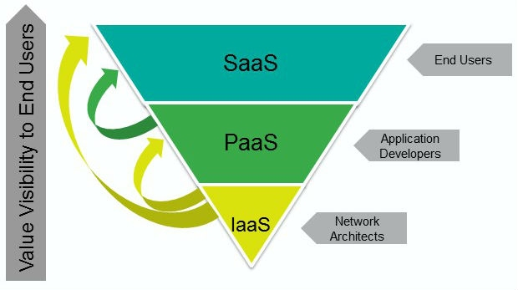

Slide 125
云计算是如何运作的？
云计算是一种基于应用程序的软件基础设施，它将数据存储在远程服务器上，用户可以通过互联网访问这些服务器。为了理解云计算的工作原理，我们可以将其分为前端和后端。
前端使用户能够通过互联网浏览器或云计算软件访问存储在云端的数据。然而，云计算的核心组件——负责安全地存储数据和信息——是后端。后端由服务器、计算机、数据库和中央服务器组成。
中央服务器通过遵循一套称为协议的规则来促进操作。它使用一种称为中间件的软件来确保通过云计算连接的设备/计算机之间的无缝连接。云计算服务提供商通常会维护数据的多个副本，以降低安全威胁、数据丢失、数据泄露等风险。

Slide 126
假设您是一家大型企业的管理者。您的职责之一是确保所有员工都拥有完成工作所需的硬件和软件。仅仅为每位员工购买电脑是不够的——您还需要购买软件或软件许可，才能为员工提供他们所需的工具。每当有新员工加入，您都必须购买更多软件，或者确保现有软件许可允许新用户使用。这让您压力巨大，以至于每天晚上都难以安心入睡。
不久之后，像您这样的管理者或许将迎来新的选择。您无需为每台电脑安装一整套软件，只需安装一个应用程序即可。该应用程序允许员工登录一个基于网络的云服务，该服务托管了用户工作所需的所有程序。由其他公司拥有的远程机器将运行从电子邮件、文字处理到复杂数据分析程序的所有程序。这被称为云计算，它可能会彻底改变整个计算机行业。

Slide 127
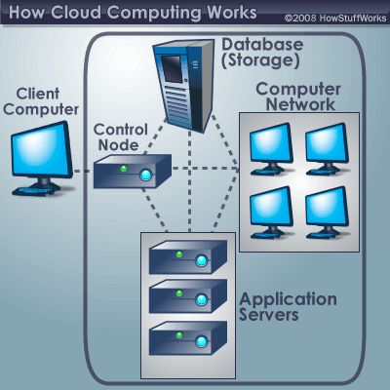

Slide 128
在云计算系统中，工作负载发生了显著变化。本地计算机不再需要承担运行应用程序的所有繁重工作，而是由构成云的计算机网络来处理。用户端的硬件和软件需求也随之降低。用户计算机只需运行云计算系统的界面软件（例如简单的网页浏览器），其余一切都由云网络负责。
您很可能已经使用过某种形式的云计算。如果您拥有 Hotmail、Yahoo! Mail 或 Gmail 等基于 Web 的电子邮件服务的电子邮件帐户，那么您就已经体验过云计算了。您无需在计算机上运行电子邮件程序，而是远程登录 Web 电子邮件帐户。您的帐户软件和存储空间并不存在于您的计算机上，而是位于服务提供商的云端。

Slide 129
网络在云计算中的作用
网络的新兴能力使云计算能够成功提供按需服务，这些服务可以单方面配置服务器、网络、操作系统和存储等计算能力。此外，它还支持资源池化，允许多个用户通过多租户模式（多个客户使用同一设施）访问不同的物理和虚拟资源。虚拟化技术允许应用程序、计算和网络资源驻留在任何位置，然后通过网络访问这些资源，从而使这些资源具有灵活性和可扩展性。云计算还能够通过计费或计量来衡量所提供的服务，从而控制和优化资源使用。网络在云服务的交付中发挥着关键作用，因为它提供了一种连接所有IT系统的途径，并且能够配置和扩展这些资源以满足应用程序和最终用户的需求。

Slide 130
XaaS
XaaS 是一个通用术语，指的是“万物皆服务”（Anything as a Service，简称 XaaS）。它涵盖了大量产品、工具和技术，供应商现在通过网络（通常是互联网）以服务的形式向用户交付，而不是在企业内部本地部署。
XaaS 的例子不胜枚举，但最常见的涵盖了三种通用的云计算模型：软件即服务 (SaaS)、平台即服务 (PaaS) 和基础设施即服务 (IaaS)。

Slide 131
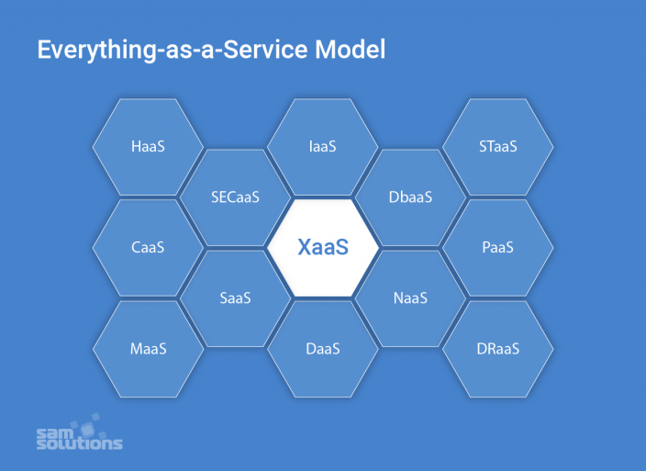

Slide 132
XaaS 的优势
由于云计算和互联网为企业和终端用户带来了诸多优势，通过这些方式提供的服务市场正在快速扩张。最大的优势包括：
可扩展性（外包提供无限的计算能力、存储空间、内存等；公司可以根据需求快速无缝地扩展或缩减流程，无需担心额外的部署或停机时间）。
成本效益和时间效益（公司无需购买和部署自有设备，从而节省大量时间和金钱；按需付费模式也很有优势）。
专注于核心竞争力（无需设置应用程序和程序或对员工进行培训；因此，他们可以专注于自身职责，从而取得更好的绩效）。

Slide 133
XaaS 的优势
高质量的服务（由于专业人员负责支持和维护您的基础设施和系统，他们会提供最新的更新和所有新兴技术，从而保证服务质量）。
更佳的客户体验（上述优势有助于提高客户满意度和客户忠诚度）。
然而，即服务并非完美无缺。最大的缺点主要与最终用户相关，涉及个人数据安全和大规模数据丢失的风险。
许多消费者担心完全依赖云服务提供商，从而失去对自身业务的控制权。而服务提供商方面，则正竭尽全力解决这些担忧，并帮助企业将更多工作负载迁移到云端。

Slide 134
部署模型
部署模型定义了云的访问类型，即云的部署位置。或者说，
云部署模型是对环境参数的特定配置，例如部署基础设施的可访问性和所有权以及存储大小。这意味着部署类型会因基础设施的控制者及其位置而异。
云可以具有以下四种访问类型中的任何一种：公有云、私有云、混合云和社区云。

Slide 135
公有云
这类云服务通过公共网络提供，供公众使用。客户无法控制基础设施的位置。它基于所有用户共享的成本模式，或者采用按用户付费等许可策略。公有云部署模式非常适合需求不断增长且波动较大的组织。它也受到各种规模企业的青睐，用于部署 Web 应用程序、网络邮件以及存储非敏感数据。
对于隐私需求较低的企业而言，公有云部署模式是首选。常见的公有云部署模式包括：亚马逊弹性计算云（Amazon EC2，据 ZDNet 评选为顶级服务提供商）、微软 Azure、谷歌 App Engine、IBM Cloud、Salesforce Heroku 等。

Slide 136
公有云的优势
轻松便捷的基础设施管理。由第三方运营您的云基础设施非常方便：您无需自行开发和维护软件，因为服务提供商会为您完成这些工作。此外，基础设施的设置和使用也十分简单。
高度可扩展性。您可以根据公司需求的增长轻松扩展云容量。
降低成本。您只需为使用的服务付费，无需投资硬件或软件。
全天候正常运行。服务提供商庞大的服务器网络确保您的基础设施始终可用，并拥有更长的运行时间。

Slide 137
公有云的缺点
可靠性受损。虽然服务器网络旨在防止故障，但公有云经常出现中断和故障，例如 2016 年 Salesforce CRM 系统崩溃导致的存储故障。
数据安全和隐私问题令人担忧。虽然访问数据很方便，但公有云部署模式使用户无法了解其信息的存储位置以及谁有权访问这些信息。
缺乏定制化服务。服务提供商仅提供标准化的服务选项，因此往往无法满足更复杂的需求。

Slide 138
私有云
从技术角度来看，公有云和私有云模式几乎没有区别，因为它们的架构非常相似。然而，与面向公众开放的公有云不同，私有云仅由一家特定公司拥有。因此，它也被称为内部云或企业云模式。
服务器可以托管在外部，也可以托管在所有者公司的办公场所。无论物理位置如何，这些基础设施都运行在指定的私有网络上，并且使用的软硬件仅供所有者公司使用。

Slide 139
只有明确定义的人员才能访问存储在私有存储库中的信息，从而防止公众使用这些信息。鉴于近年来发生的众多数据泄露事件，越来越多的企业选择采用封闭的私有云模式，因为这种模式可以最大限度地减少数据安全问题。
与公有云模式相比，私有云为企业提供了更广泛的基础设施定制机会，以满足其特定需求。私有云模式尤其适合那些希望保障关键业务运营安全或需求不断变化的企业。
包括亚马逊、IBM、思科、戴尔和红帽在内的多家公有云服务提供商也提供私有云解决方案。

Slide 140
与公有云模式相比，私有云为企业提供了更广泛的基础设施定制机会，以满足其特定需求。私有云模式尤其适合那些希望保障关键业务运营安全或需求不断变化的企业。
包括亚马逊、IBM、思科、戴尔和红帽在内的多家公有云服务提供商也提供私有云解决方案。

Slide 141
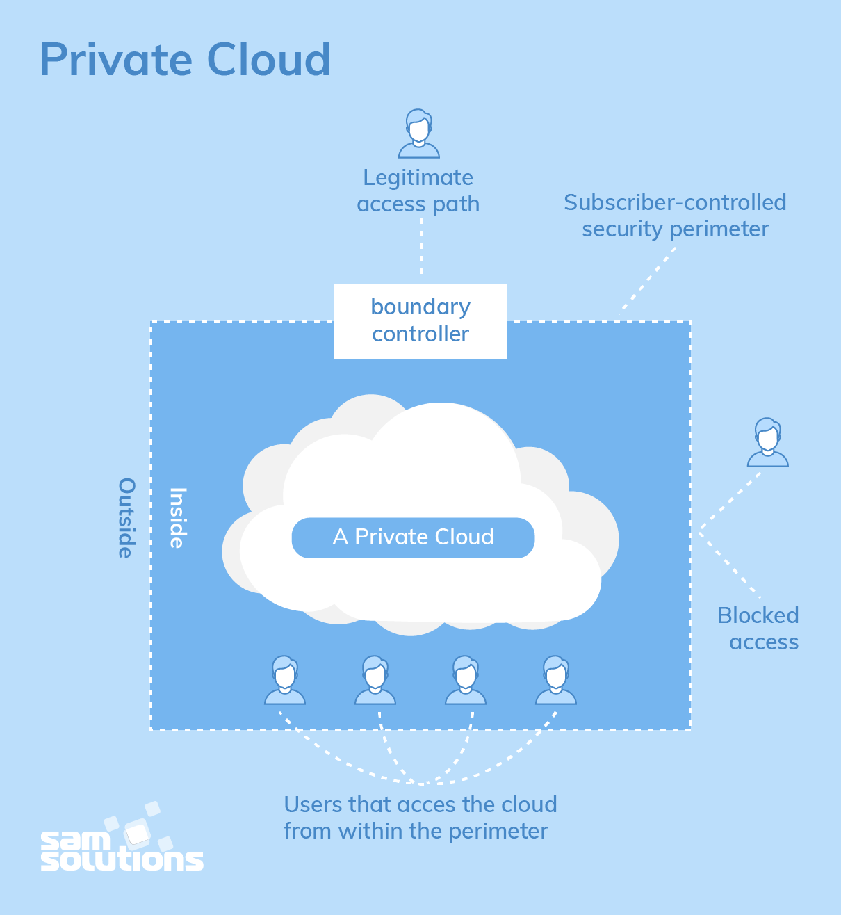

Slide 142
私有云的优势
这种部署模式的所有优势都源于其自主性。具体包括：
定制化、灵活的开发以及高度可扩展性，使企业能够根据自身需求定制基础设施；
高安全性、隐私性和可靠性，因为只有授权人员才能访问资源。
私有云的劣势：
私有云部署模式的主要缺点是成本高昂，因为它需要在硬件、软件和人员培训方面投入大量资金。因此，这种安全灵活的计算部署模式并不适合小型企业。

Slide 143
社区云
社区部署模式与私有云模式非常相似，唯一的区别在于用户群体。私有云服务器通常由一家公司拥有，而社区云则由多个背景相似的组织共享基础设施和相关资源。
如果所有参与组织都拥有统一的安全、隐私和性能要求，这种多租户数据中心架构有助于这些公司提高效率，例如在联合项目中。集中式云平台便于项目的开发、管理和实施。所有用户共同承担成本。
社区云是特定社区（例如银行、政府机构或商业企业）成员之间共享的模式。社区成员通常面临类似的隐私、性能和安全问题。这种云计算部署模式由内部或第三方供应商管理和托管。

Slide 144
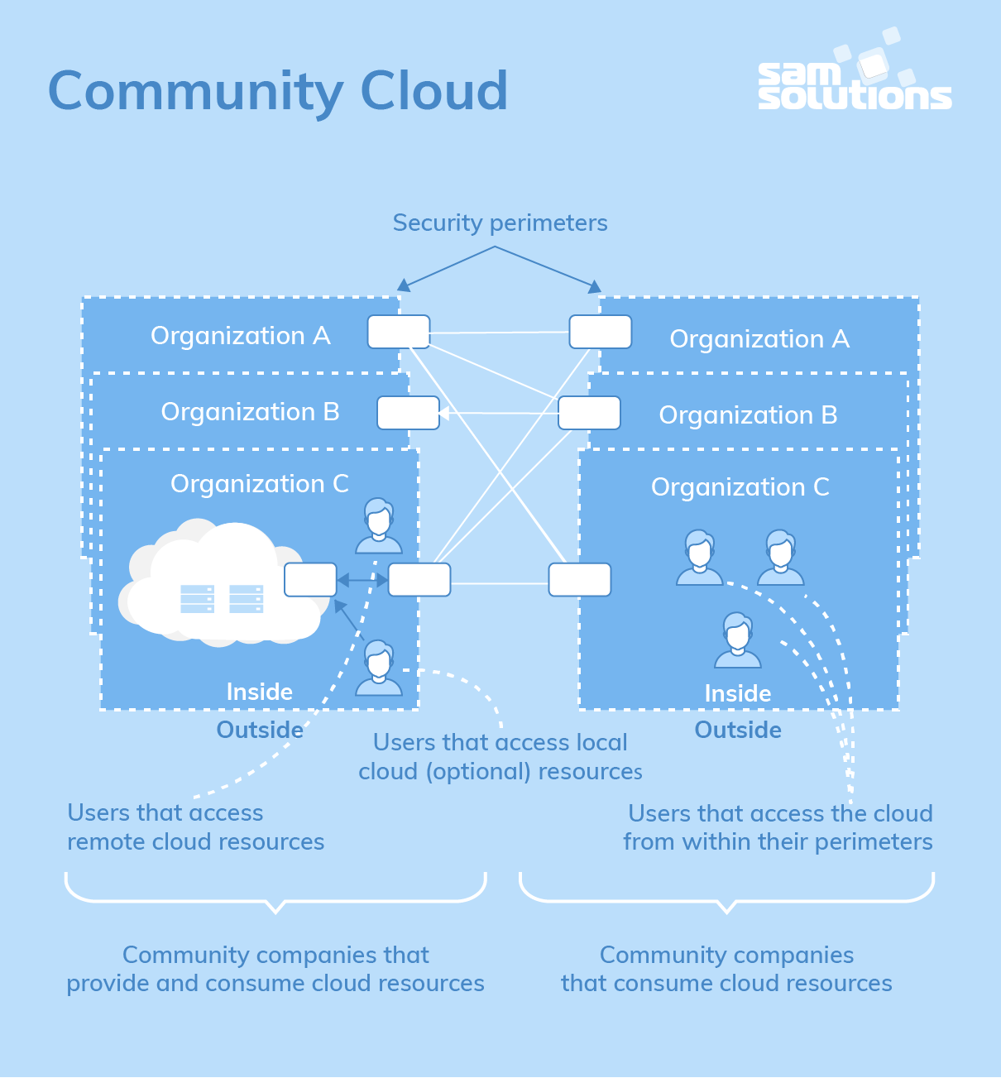

Slide 145
社区云的优势：
降低成本
提升安全性、隐私性和可靠性
便于数据共享和协作
社区云的不足：
与公有云部署模式相比成本较高
共享固定的存储和带宽容量
混合云：
与任何混合模式一样，混合云融合了上述三种部署模式（公有云、私有云和社区云）的最佳特性。它允许企业根据自身需求灵活组合这三种模式的优势。
例如，企业可以将关键业务工作负载部署在安全的私有云上​​，而将不太敏感的工作负载部署在公有云上，从而实现负载均衡。混合云部署模式不仅能够保护和控制战略性重要资产，而且还能以经济高效的方式节省资源。此外，这种方法还有助于数据和应用程序的可移植性。

Slide 146
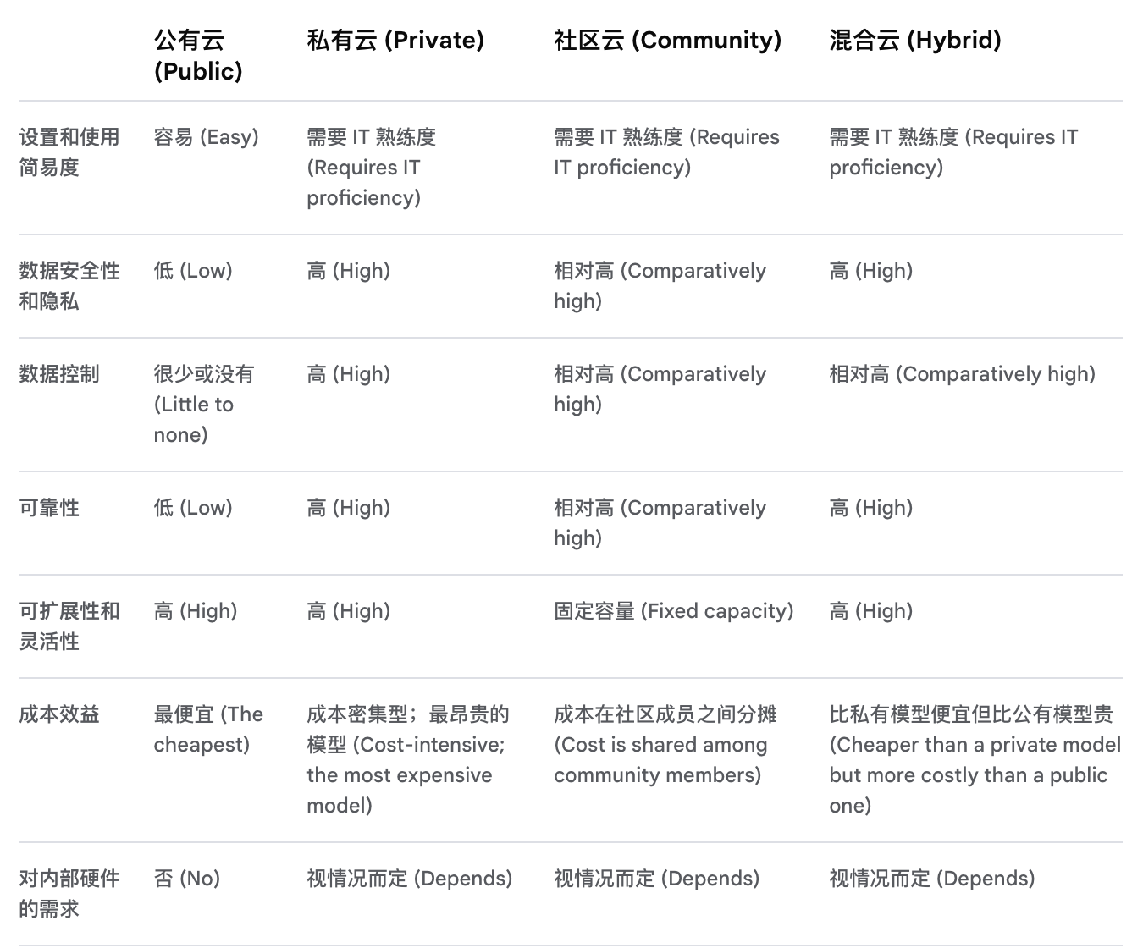

Slide 147
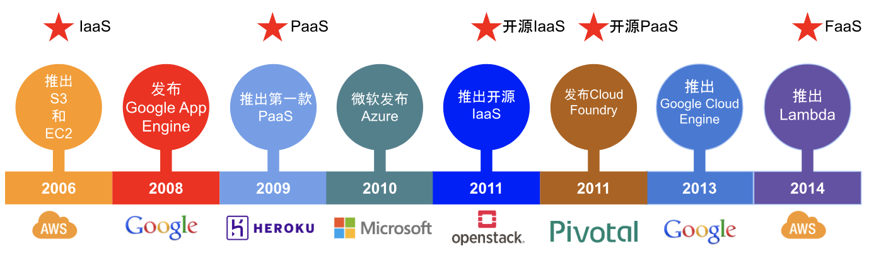
云计算的架构是如何演化的？

Slide 148
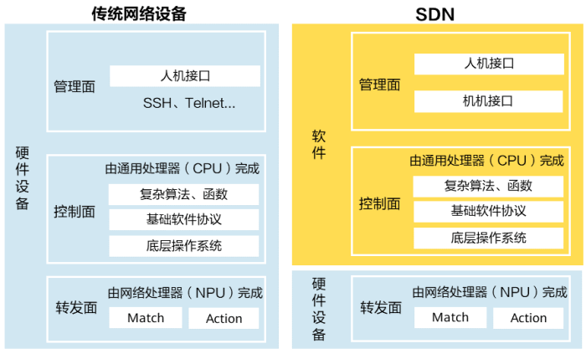
“软件定义一切”的说法

Slide 149
一切皆为服务
无论是横向云体架构还是纵向云栈架构；无论是三层结构、四层结构，还是五层结构；无论是公有云、私有云，还是混合云或其他云；更无论是用量暴增、是周期性增减，还是用量稳定增长，都不能改变云计算的本质——服务。如果用一个短语来描述云计算，那就是：IT即服务。
云计算的本质就是IT作为服务涵盖了基础设施即服务、平台即服务、软件即服务或任何X即服务。在这种情况下，用户原来需要承担的IT资产采购、配置、运维的责任几乎全部转移到了各种服务供应商身上，从而可以轻装上阵，专注于自己的核心业务，不用为自己并不擅长的后勤花费巨大的人力和物力。

Slide 150
软件定义一切
软件定义一切（Software Defined Everything，简称SDX）是一种面向IT和工业系统的现代开发模式，旨在将硬件和软件彼此解耦。传统系统与特定硬件紧密绑定，而SDX则实现了对IT和工业系统的灵活、软件驱动的控制和管理。这种方法为众多行业的创新产品和流程开辟了新的可能性，涵盖了从汽车行业到电信和工业制造等各个领域。

Slide 151
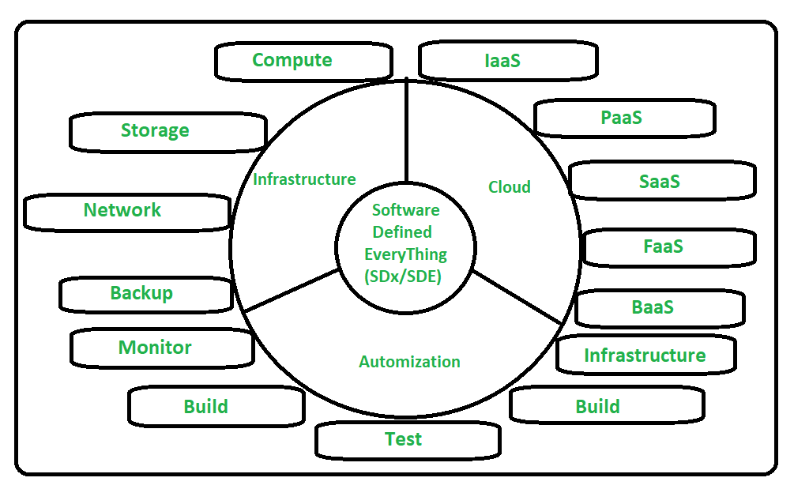

Slide 152
为什么说SDX是未来？
传统的开发方法将硬件和软件紧密耦合。对某个组件的更改通常需要对整个系统架构进行复杂的调整。软件定义X（Software Defined X，简称SDX）打破了这些限制，使得软件的更新和进一步开发可以独立于底层硬件。这种软硬件解耦使企业能够更快地响应新需求，缩短开发周期，并独立于物理组件实现创新功能。这不仅带来了更灵活的系统，还显著降低了维护和运营成本。
由此产生了持续进一步开发的核心优势。软件定义万物（Software Defined Everything，简称SDX）不再依赖于僵化的固定系统，而是支持持续的软件更新——类似于现代智能手机。这些更新不仅提供安全性的提升，还提供新的功能和优化，从而为企业带来明显的竞争优势。
要实现SDX，必须满足某些要求。硬件必须足够灵活和强大，才能高效地支持软件控制的功能。强大的计算能力和可与软件分离的模块化架构至关重要，对标准化接口和协议的支持也同样重要，以实现无缝集成。

Slide 153
Software Defined Vehicles (SDV)
Software Defined Manufacturing (SDM)
Software Defined Defence (SDD)
Software Defined Security (SDSec)
Software Defined Radio (SDR)
Software Defined Networking (SDN)
Software Defined Storage (SDS)
Software Defined Data(SDD)

Slide 154
软件定义的数据中心
数据中心的历史
继续发展的推动力
软件定义的必要性
软件定义数据中心的架构分析
软件定义数据中心的发展

Slide 155
数据中心的历史
数据中心（Data Center）是数据集中存储、计算、交换的中心。从硬件角度考虑，它给人最直观的印象就是计算设备运作的环境。故而数据中心的发展是与计算机（包括分化出的存储和网络设备）的发展紧密联系在一起的。

Slide 156
数据中心的历史
20世纪60年代，商用计算机得到大量应用，其中最具代表性的是IBM的主机（Mainframe）系列。这些都是重达几十吨、占地数百平方米的庞然大物，与之略显不相称的是这些机器缓慢的计算速度和较小的数据存储规模。在当时，拥有这样一台计算机代价很高，而一个机房同时部署几台就更是异想天开。
20世纪80年代，随着大规模集成电路的发展，出现了大量相对廉价的微型计算机。数据的存储和计算呈现一种分散的趋势，越来越多的微型计算机被部署在政府、公司、医院、学校等。信息的交换依靠磁盘、磁带等介质。到了90年代，计算的操作变得越来越复杂，原有的微型计算机开始扮演客户端的角色，而大型的任务如数据库查询被迁移到服务器端，著名的客户端/服务器模式开始大行其道，直接推动了数据中心的发展。

Slide 157
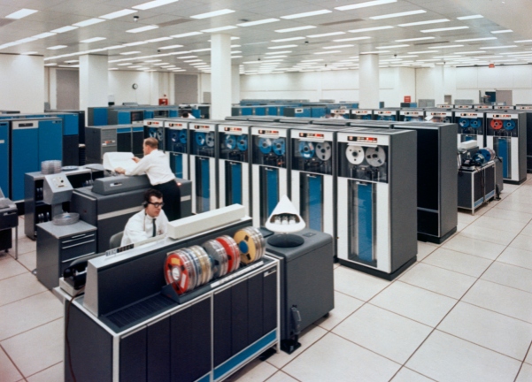
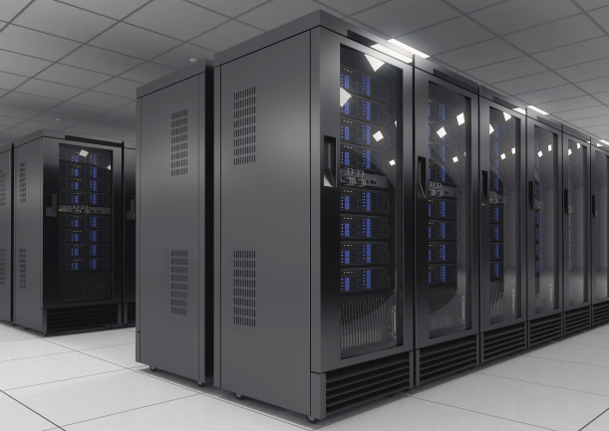
图3.28 IBM主机机房（左）和现代数据中心（右）

Slide 158
数据中心的历史
进入21世纪，互联网成为社会发展的主角，数据中心从技术发展到运行规模，都经历了前所未有的发展高潮。几乎所有的公司都需要高速的网络与Internet相连，公司的运营对于IT。IDC（Internet Data Center）就应运而生了，这是第一次出现以运营数据中心为主要业务的公司。由于竞争的需要，IDC竞相采用最新的计算机，采购最快速的网络连接设备和存储设备，应用最新的IT管理软件和管理流程，力图使自己的数据中心能吸引更多的互联网用户。

Slide 159
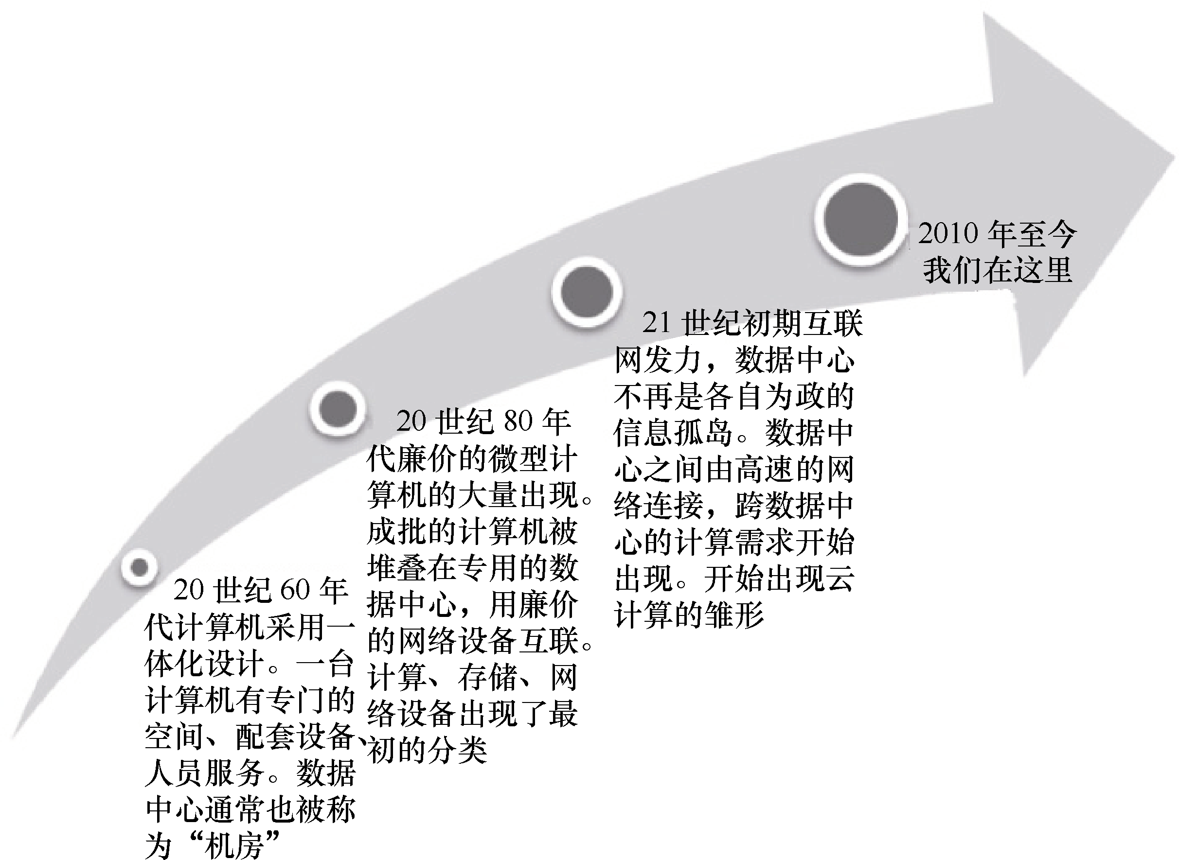
图3.29 数据中心的发展

Slide 160
继续发展的推动力
尽管数据中心发展完善，管理模式也很成熟，但对于数据中心系统管理员来说，传统模式的数据中心仍然存在着许多问题。
1．过多的机器
2．机器的利用率过低
3．应用迁移太困难
4．存储需求增长得太快

Slide 161
软件定义的必要性
由于上述所说的困难，数据中心的管理员、应用系统的开发人员、最终用户，都认识到将数据中心的各个组成部分从硬件中抽象出来、集中协调与管理、统一提供服务是一件很重要的事情。如图3.30所示，在传统的数据中心中，如果需要部署一套业务系统，例如文件及打印服务，就要为该业务划分存储空间，分配运行文件及打印服务的服务器，配置好服务器与存储的网络。

Slide 162
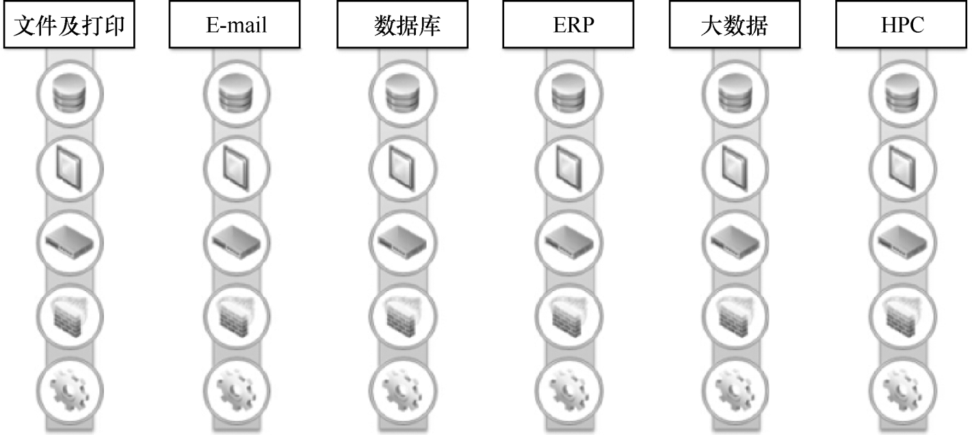
图3.30 传统数据中心中的资源

Slide 163
软件定义数据中心的架构分析
需求推动着软件定义数据中心的发展。回顾之前描述的发展路径，可以从系统分析的角度，描述出软件定义数据中心包括哪些部分或层次，以及实现这些组件需要的关键技术和整个系统提供的交互接口。

Slide 164
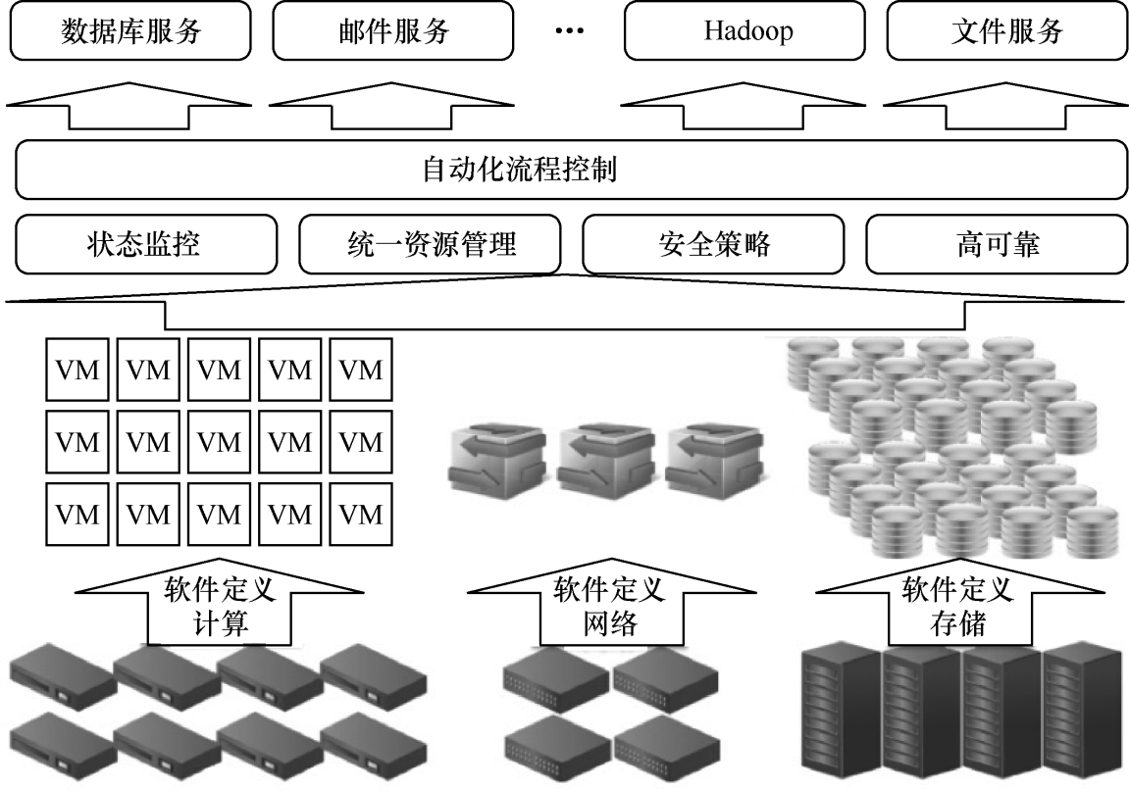
1．层次细分
图3.31 软件定义数据中心的分层模型

Slide 165
1．层次细分
传统的数据中心中系统软件和应用软件处于硬件之上。但是在软件定义数据中心里，硬件的能力需要被抽象成为能够统一调度管理的资源池，而且计算、存储和网络资源的抽象方式各不相同。
（1）软件定义计算
（2）软件定义存储
（3）软件定义网络

Slide 166
2．接口与标准
 | 成熟度 | 开放性
VMware | 成熟的API，涵盖了资源管理、状态监控、性能分析等各方面。API相对稳定，并有清晰的发展路线图 | 比较开放的接口标准，有成熟的开发社区和生态系统，是企业级厂商选择兼容的首选
OpenStack | 软件定义计算的API相对成熟和稳定，但是存储、网络、监控、自动化管理等部分API比较初级，不适用于生产环境，需要进一步加强 | 完全开放的接口标准并且计算与存储服务能够兼容AWS的API
System Center | 成熟的API | 不够开放的标准，有开发社区做支撑
CloudStack | 比较成熟的 API，比较新的功能如自动化管理和网络管理由开源社区实现 | 原本作为单独的产品发布，接口与开发人员不完全开放。后转为由开源社区支持，大部分API均已开放。计算与存储服务兼容AWS的API

Slide 167
软件定义数据中心的发展
1．需求推动，先行者不断
2．新技术不断涌现，发展迅速
3．发展空间巨大，标准建立中

Slide 168
实践：OpenStack
初识OpenStack
OpenStack组件介绍
体验使用OpenStack

Slide 169
初识OpenStack
OpenStack提供了一个通用的平台来控制云计算里面的计算（服务器）、存储和网络，甚至应用资源。
OpenStack可以通过基于Web的界面、命令行工具（CLI）和应用程序接口（API）来进行管理。
这个管理平台不仅能管理这些资源，而且它不需要用户去选择特定硬件或者软件厂商。厂商特定组件可以方便地被替换成通用组件，OpenStack为IT业界各类从业人员创造了价值。

Slide 170
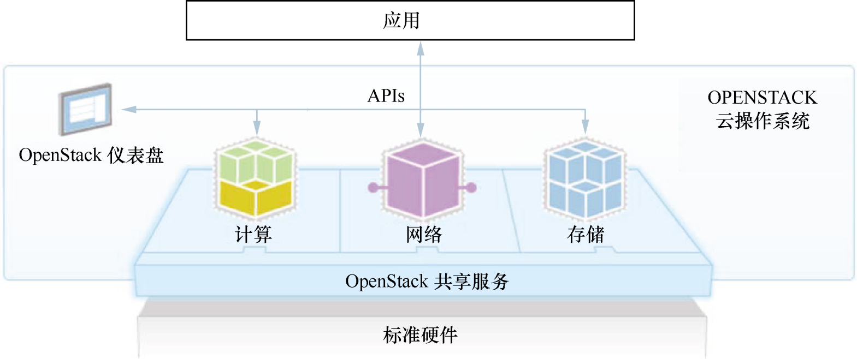
图3.32 Openstack结构

Slide 171
初识OpenStack
在OpenStack云平台上，用户可以做到以下几个方面。
 充分利用物理服务器、虚拟服务器、网络和存储系统资源；
 通过租户、配额和用户角色高效管理云资源；
 提供一个对底层实现透明的通用的资源控制接口。

Slide 172
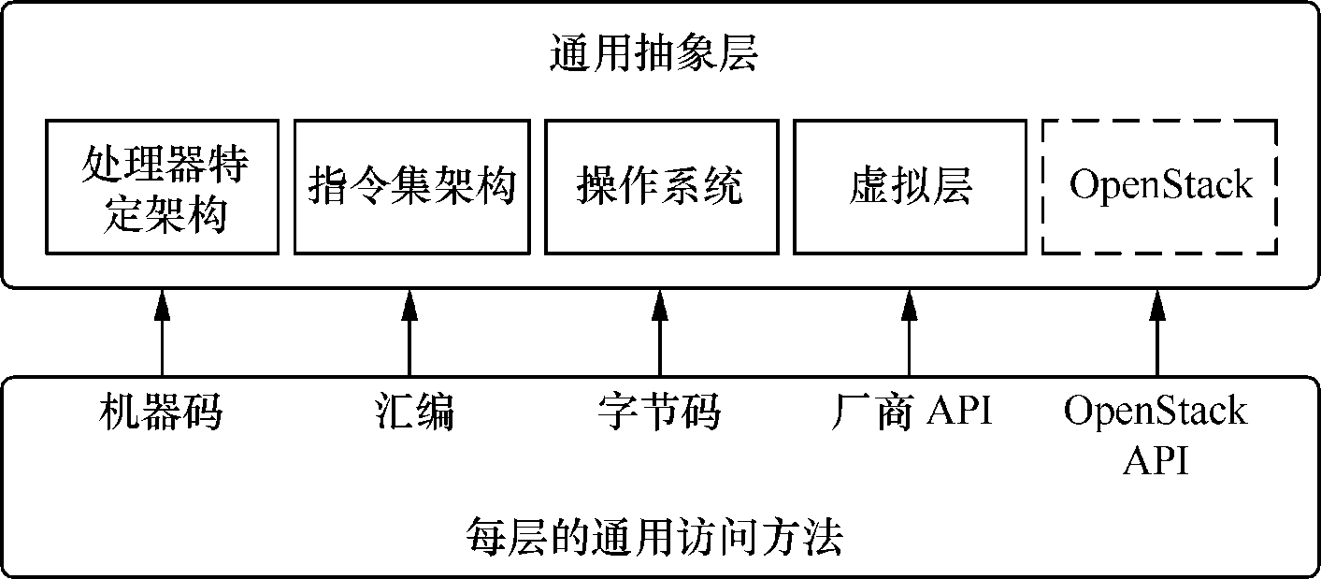
图3.33 计算抽象的层次

Slide 173
OpenStack组件介绍
项目 | 代码名称 | 描述
计算（Compute） | Nova | 管理虚拟机资源，包括CPU、内存、磁盘和网络接口
网络（Networking） | Neutron | 提供虚拟机网络接口资源，包括IP寻址、路由和软件定义网络（SDN）
对象存储（Object Storage） | Swift | 提供可通过RESTful API访问的对象存储
块存储（Block Storage） | Cinder | 为虚拟机提供块（传统磁盘）存储
身份认证服务（Identity） | Keystone | 为OpenStack组件提供基于角色的访问控制（RBAC），提供授权服务
镜像服务（Image Service） | Glance | 管理虚拟机磁盘镜像，为虚拟机和快照（备份）服务提供镜像
仪表盘（Dashboard） | Horizon | 为OpenStack提供基于Web的图形界面
计量服务（Telemetry） | Ceilometer | 集中为OpenStack各个组件收集计量和监控数据
编排服务（Orchestration） | Heat | 为OpenStack环境提供基于模板的云应用编排服务

Slide 174
体验使用OpenStack
用户可以通过DevStack与一个小规模（更大规模部署的代表）的OpenStack交互，不需要深入了解OpenStack，也不需要大量硬件，就可以在一个小规模范围内通过DevStack来体验OpenStack。可以快速部署这些组件，来评估在生产用例中的使用。DevStack可以帮助用户在一个单服务器环境中部署与大规模多服务器环境中一样的OpenStack组件。

Slide 175
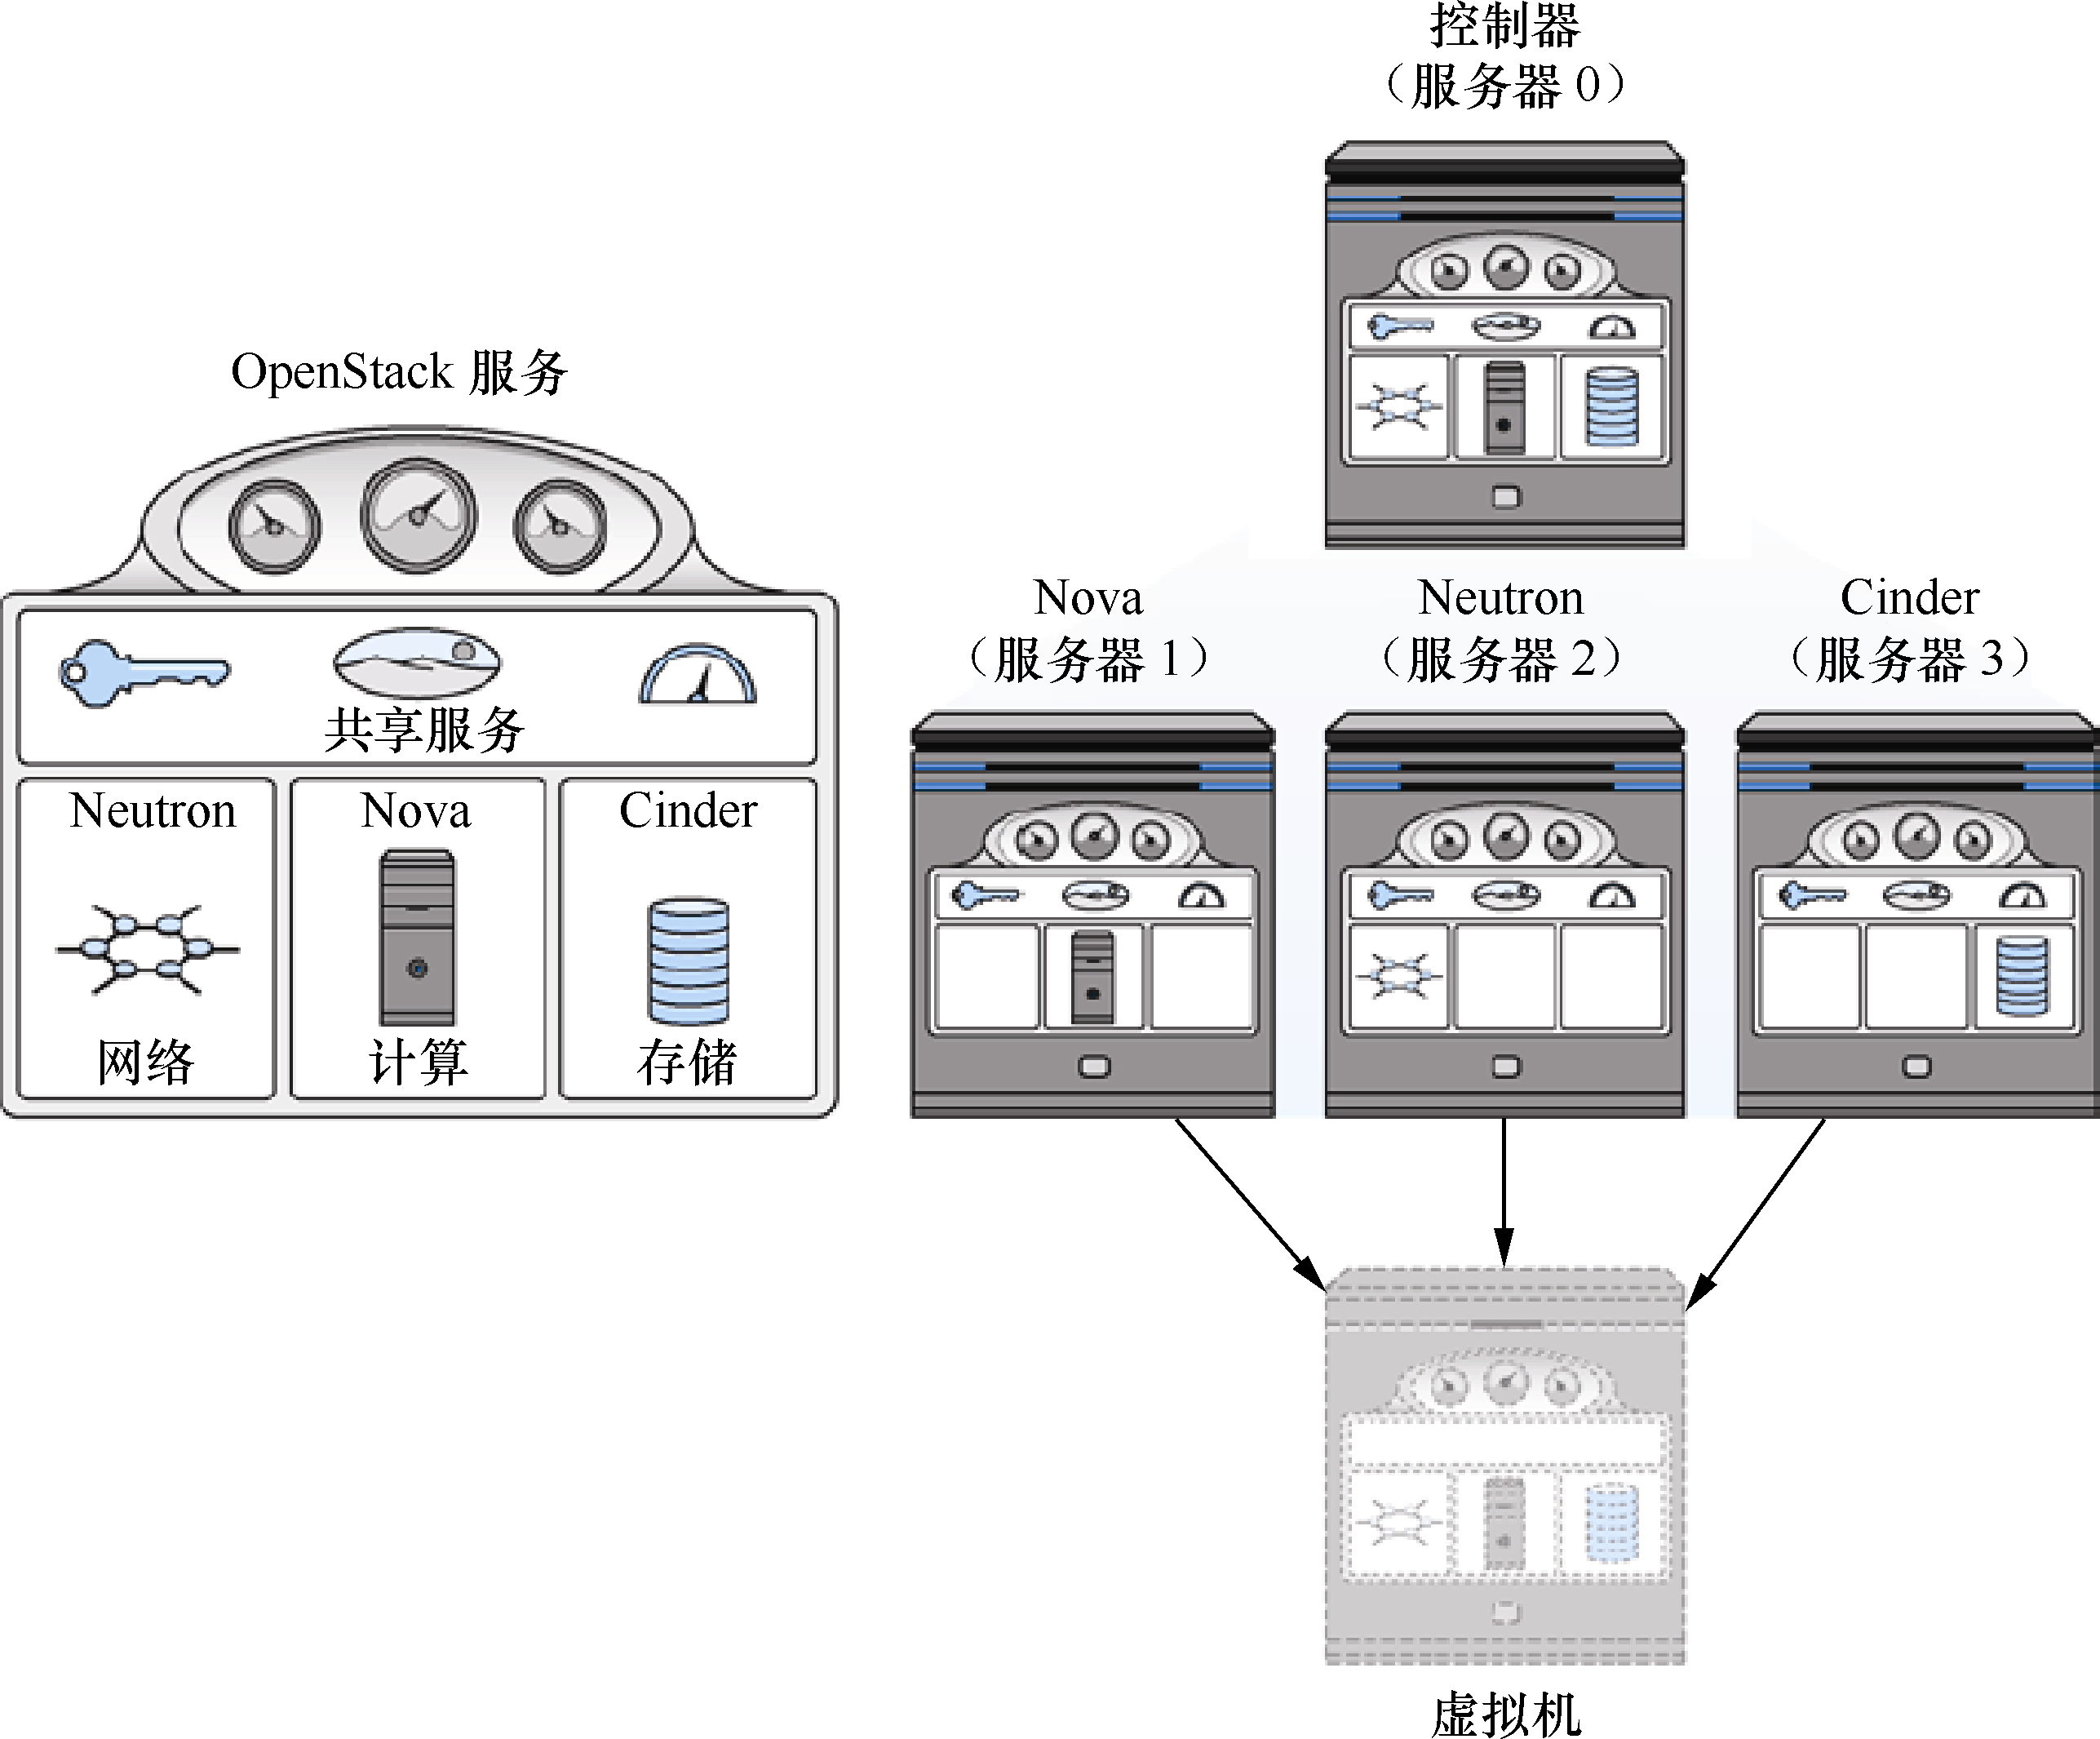
图3.34 OpenStack的相关组件

